Slide 1
Erasmus+ KA131
Мобилност студената
СТРУЧНА ПРАКСА
СЖ - TОВОРНИ ПРОМЕТ

Slide 2
ДОКУМЕНТАЦИЈА
Пријава за конкурс КА 131 студентска мобилност Ерасмус+ програма
Уз ову пријаву прилажемо:
Уверење о положеним испитима
Доказ о новоу познавања енглеског језика
Општу биографију, односно CV
Мотивационо писмо
Позивно писмо за реализацију стручне праксе од послодавца СЖ-Товарни промет, Д.О.О. Љубљана, Република Словенија

Slide 3
ДОКУМЕНТАЦИЈА
Документ II.6-Learning Agreement
Документ II.8-Уговор о додели наменских бесповратних средстава за Ерасмус + мобилност учесника
Потребна документа:
Очитана лична карта
Learning Agreement потписани од стране студента, одговорног лица АТУСС и компаније домаћина
Потписана изјава о академској честитости
Инструкције банке о плаћању средстава
Полиса осигурања
За студенте који конкуришу за додатна стимулативна средства:
Уверење о просечном месечном приходу по члану породице
Потписана изјава о припадности циљним групама за инклузију Ерасмус КА 131

Slide 4
ДОКУМЕНТАЦИЈА
Learning Agreement у Word верзији комплетиран предаје се компанији
1.део- Пре мобилности; овај део је потписан од све три стране
2. део- У току мобилности; овај део се попуњава само у колико у току мобилности дође до промене програма и плана мобилности који је дефинисан у 1. делу
3. део- Након мобилности; овај део компанија попуњава, потписује и оверава на крају мобилности

Slide 5
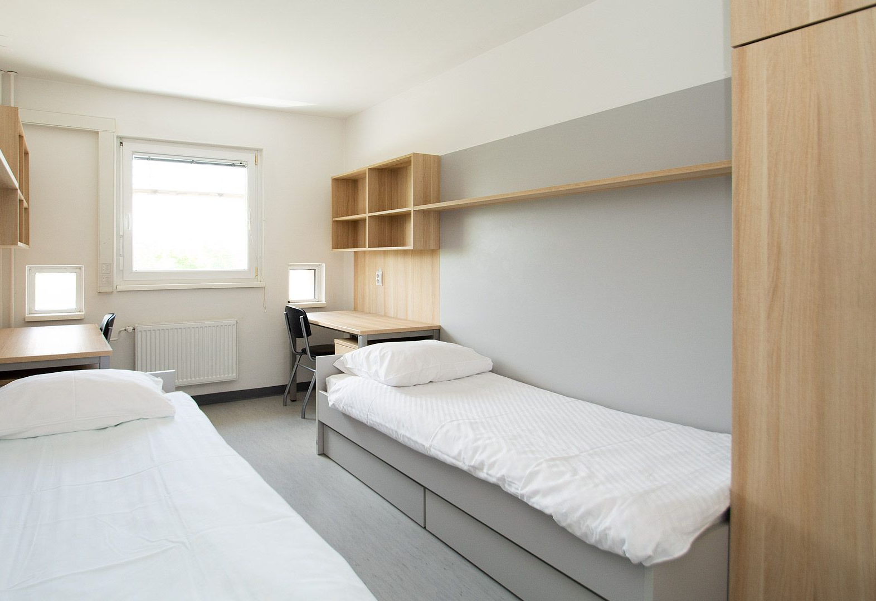
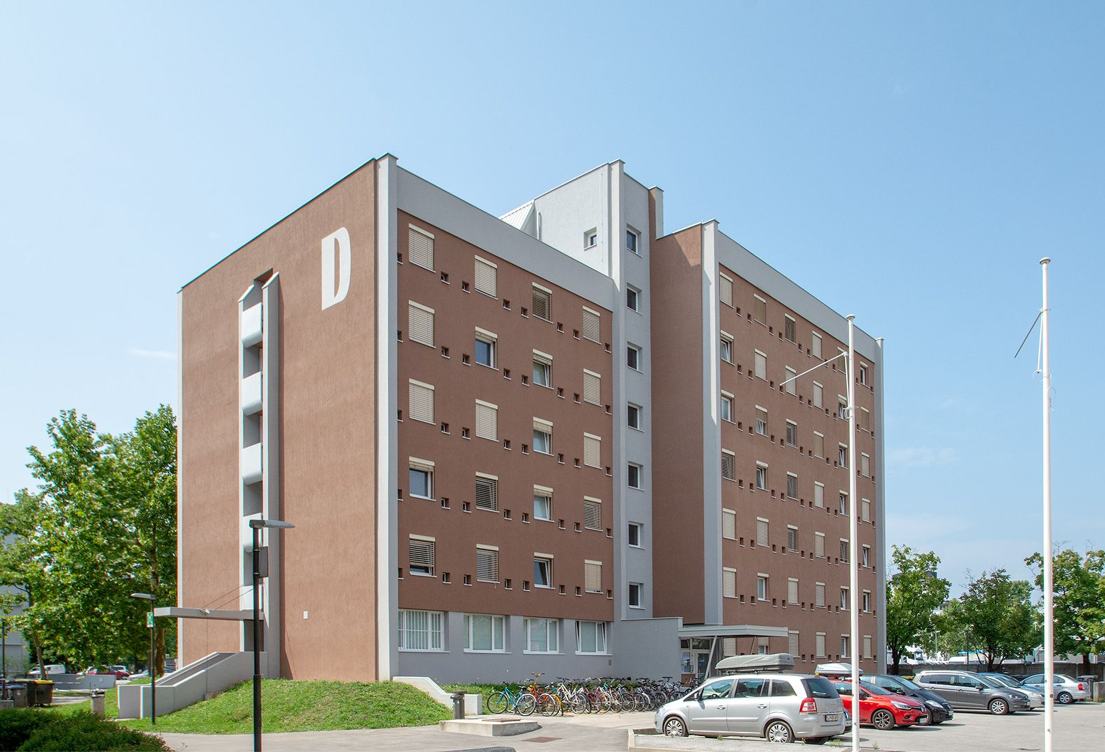
Усељавање у дом:
Одлазак до главног студентског дома Рожна Долина
Преглед и потписивање документације
Додела соба у студентском дому Д, Бежиград
Уплата депозита

Slide 6
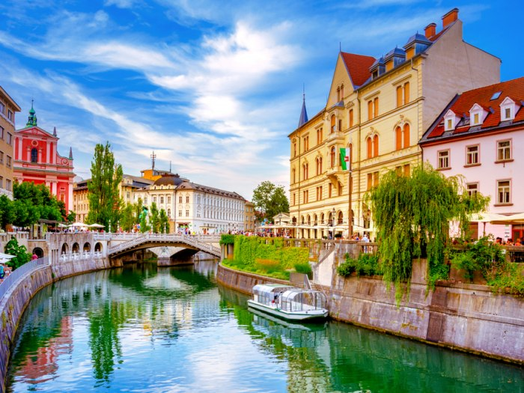
Dolazak na praksu ERAZMUS+ KA131
Обилазак околине дома и одабир најповољнијих маркета за снабдевање намирницама
Упознавање са функционисањем градског превоза
Одлазак у фирму “СЖ-Товорни промет д.о.о.”
Обилазак града
Useljavanje u dom i upoznavanje sa cimerima
Obilazak okoline doma i odabir najpovoljnijih marketa za snabedevanje namirnicama
Upoznavanje sa funkcionisanjem graskog prevoza
Odlazak u firmu „SŽ - Tovorni promet, d.o.o.”
Obilazak grada

Slide 7
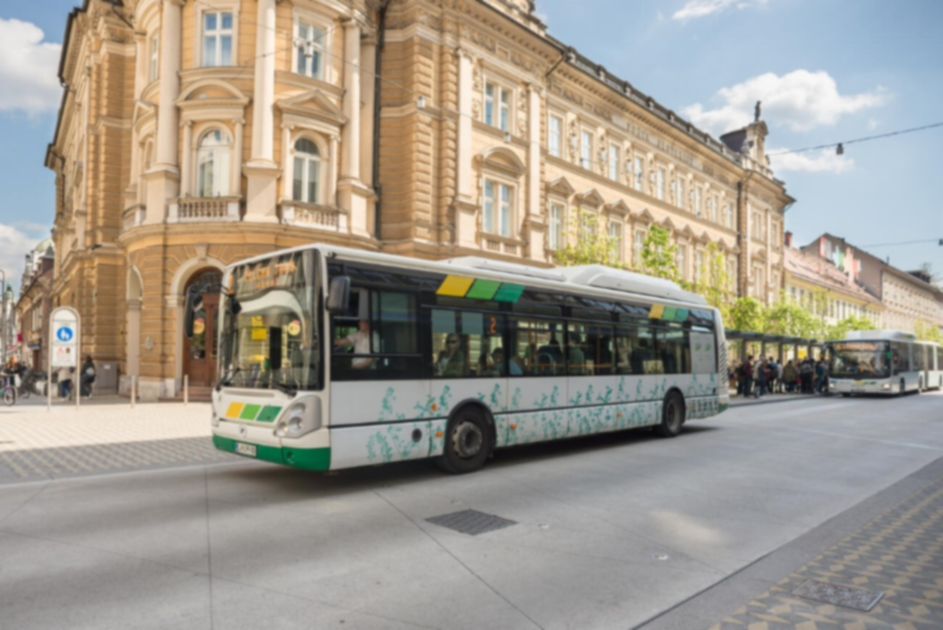
Упознавање са функционисањем градског превоза
Куповина урбана картице за уплаћивање кредита за превоз
Одабир најбољих линија превоза за одлазак до фирме
Куповина месечне карте у АП Љубљана

Slide 8


Slide 9
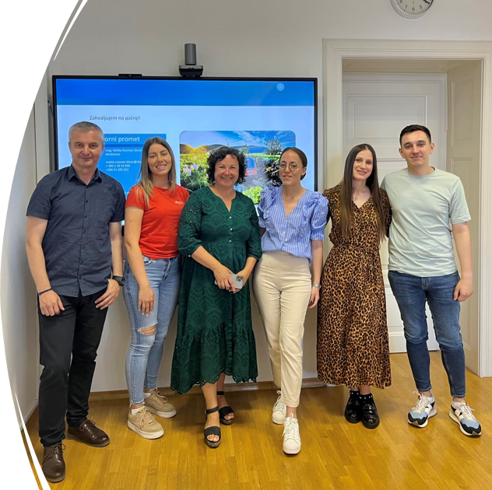
УПОЗНАВАЊЕ
Товорни промет је један од осам регистрованих превозника робе на пругама СЖ
Лиценцу за превоз робе добија 2013.год.
Сем транспорта робе ТП пружа и логистичке услуге, као и услуге царинских формалности.
СЖ - Товорни Промет запошљава око 1000 људи

Slide 10

ПОДЕЛА СЖ - TОВОРНИ ПРОМЕТ
секретаријат – управа фирме
производња – оператива
продаја – склапање уговора и менаџмент
начетовање и планирање – вуча возова, управљање колским парком и одржавање

Slide 11
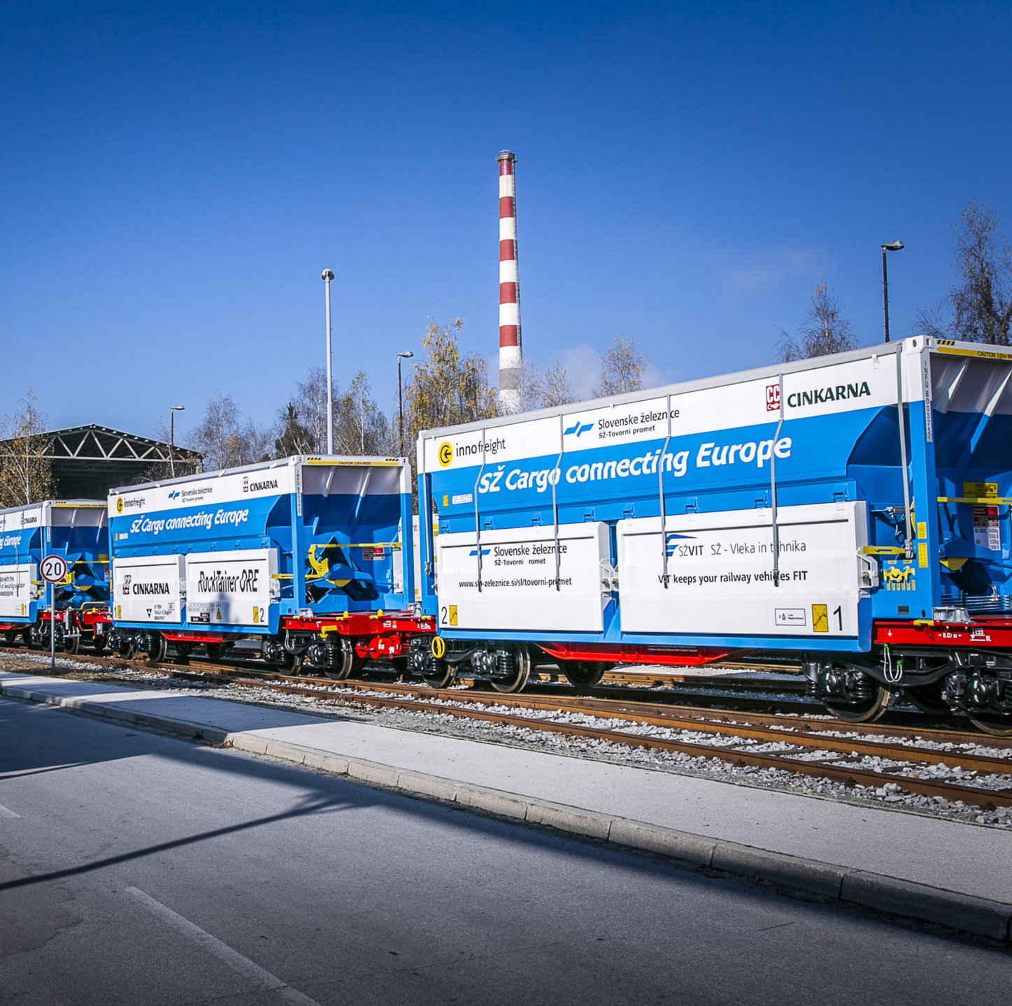
СЖ - TОВОРНИ ПРОМЕТ
Бригу о прегледу локомотива и кола врши служба за начетовање
Преглед и одржавање локомотива и кола врши фирма СЖ – ВИТ
СЖ - ВИТ има пет радионица:
Љубљана (ел.лок)
Марибор (дизел лок.)
Добова (теретна кола)
Птуј (осовине)
Дивача (спец. кола за Италију)

Slide 12
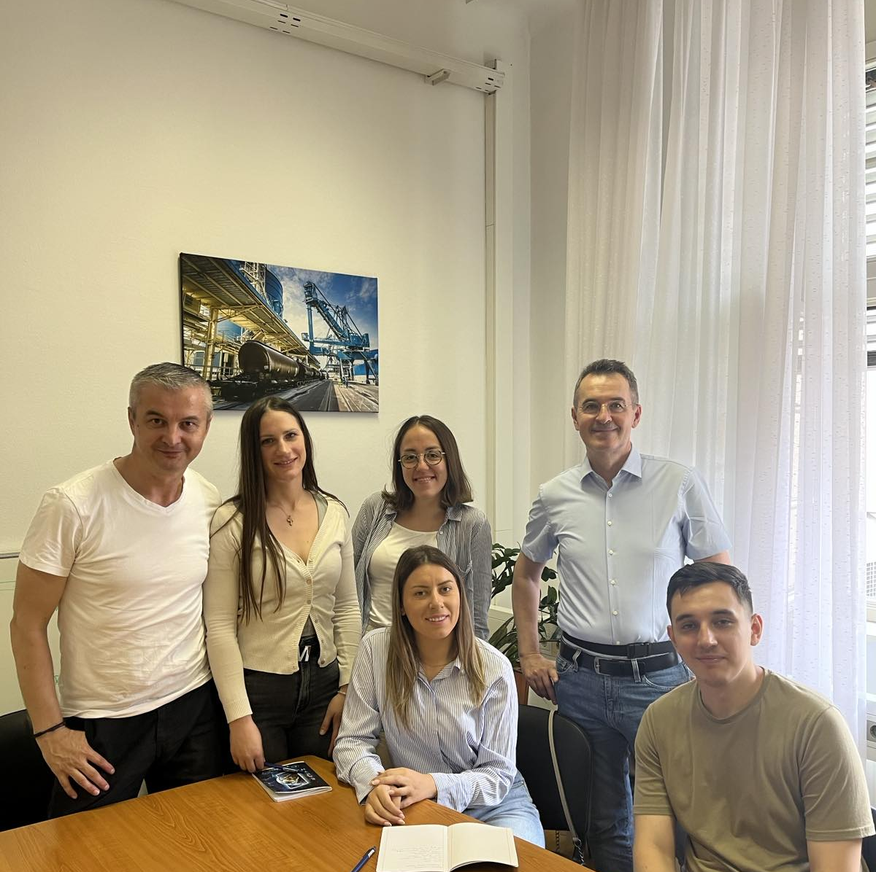
СЖ - TОВОРНИ ПРОМЕТ
ТП је у 2021.години превезао 18,9 милиона тона робе
У 2022.години промет порастао на 19,5 милиона тона робе

Slide 13
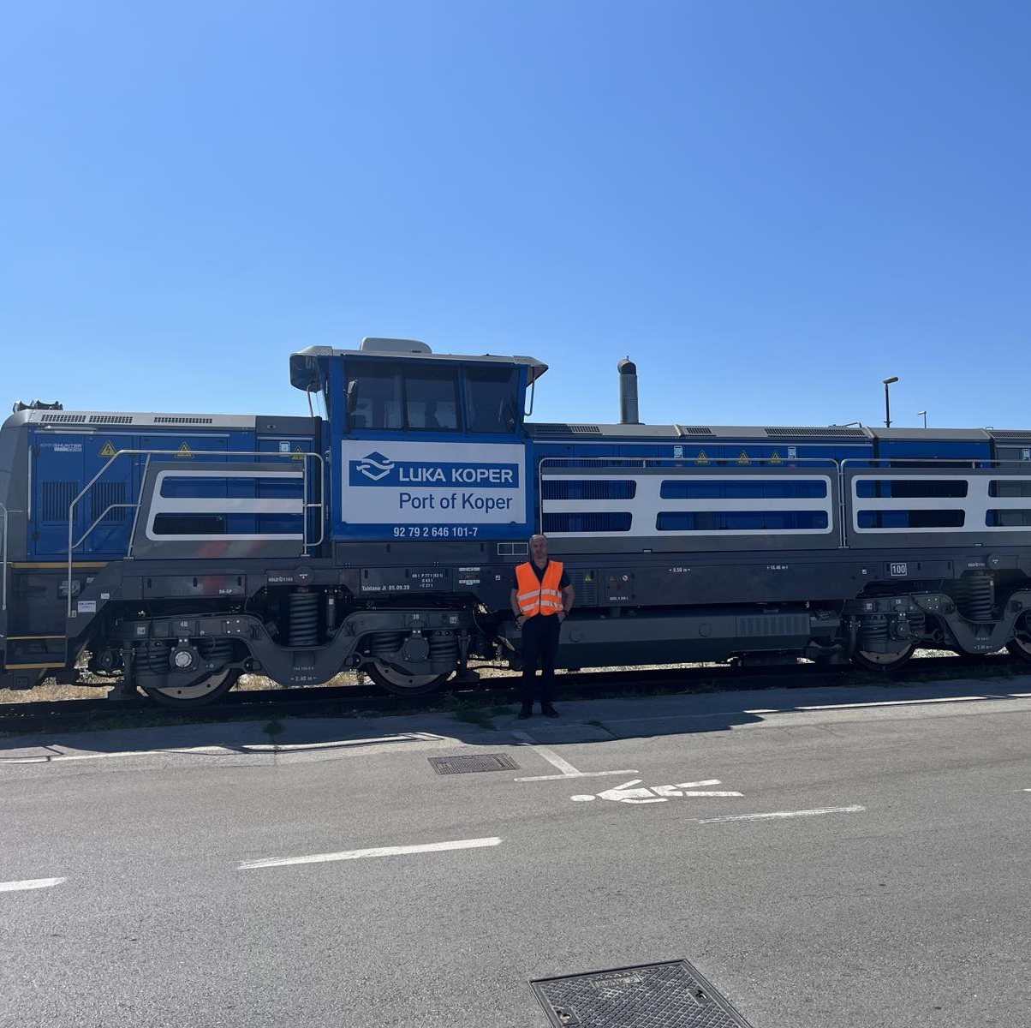
ВОЗНИ ПАРК
СЖ - TОВОРНИ ПРОМЕТ
СЖ - ТОВОРНИ ПРОМЕТ располаже са:
70 електро локомотива:
38 серије 363 – 000 „Brizit Bardo“
32 серије 541 – 000 „Ziva Simens“
Поседују 30 дизел локомотива углавном серије 664 - 000 „Regan“ као и неколико серије 661 и 644.
За рад станицне маневре користе локомотива серије 642 и 643 „Ђура Ђаковић“ којих имају 40
У луци Копар раде четири нове локоморива Efi shunter 1000 серије 646 - 000
У колском парку ТП налази се 1741 кола власништво ТП и 842 кола у закупу

Slide 14
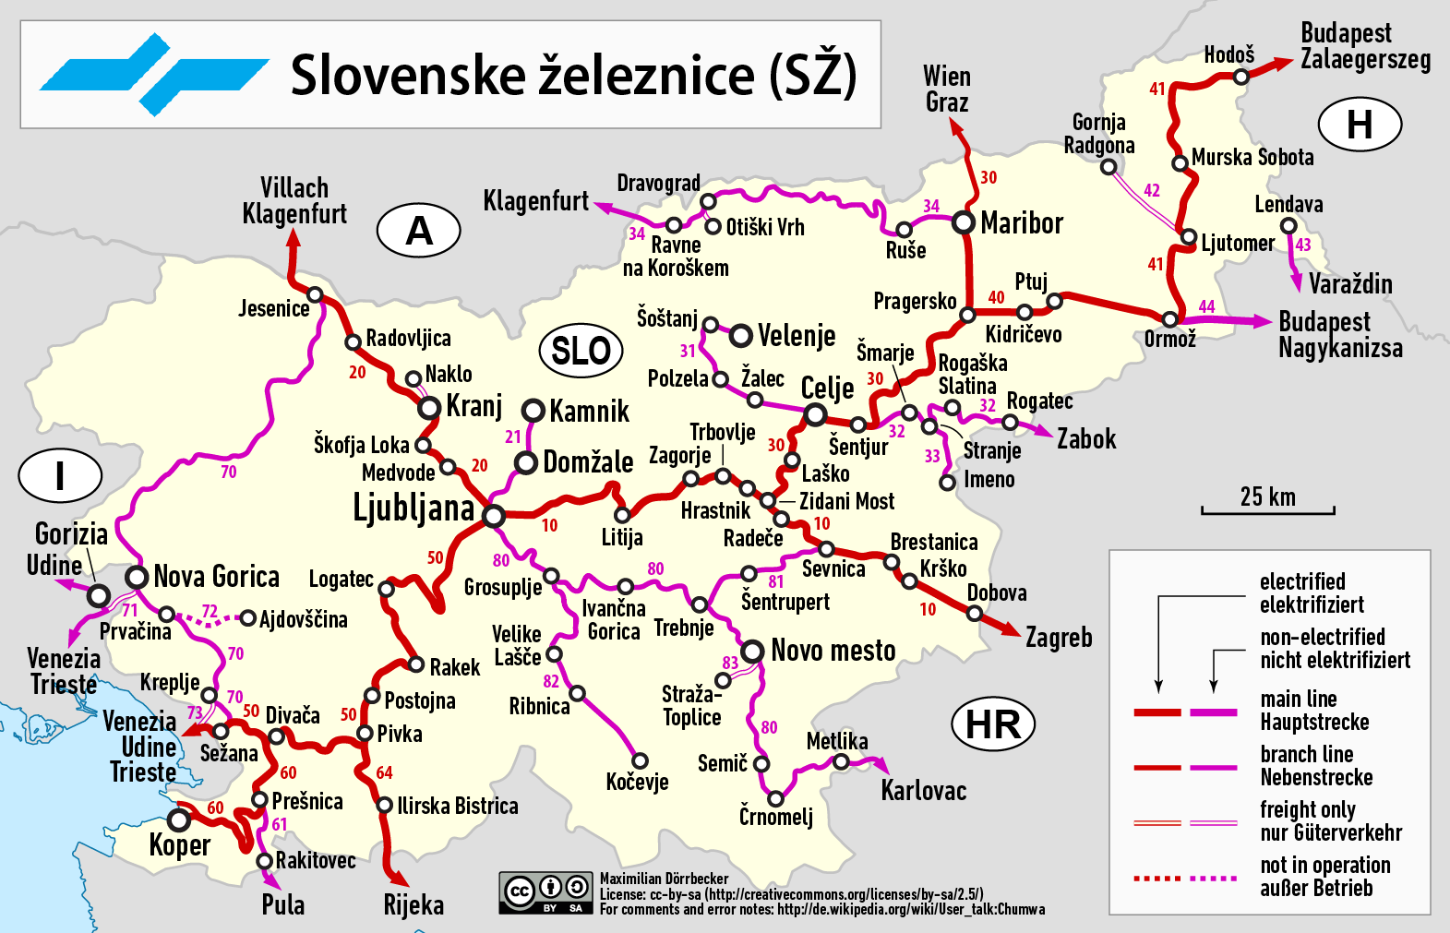
МРЕЖА ПРУГА СЛОВЕНСКИХ ЖЕЛЕЗНИЦА

Slide 15
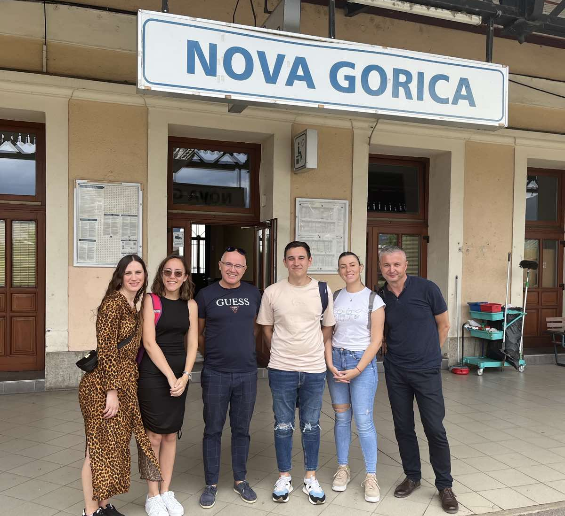
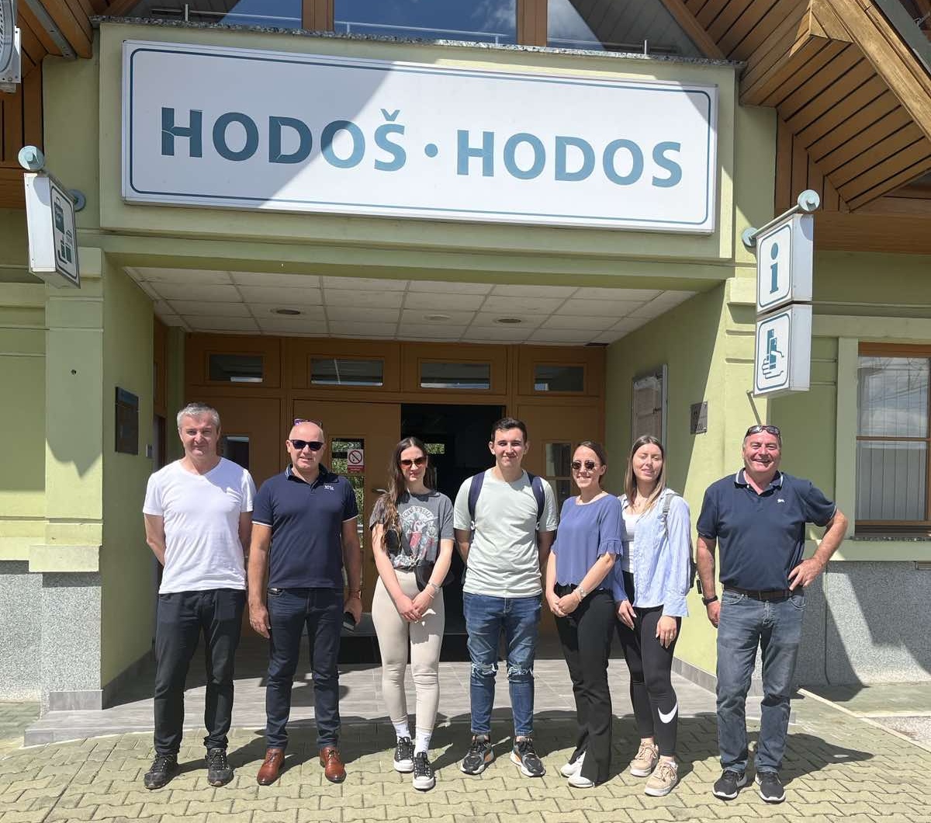
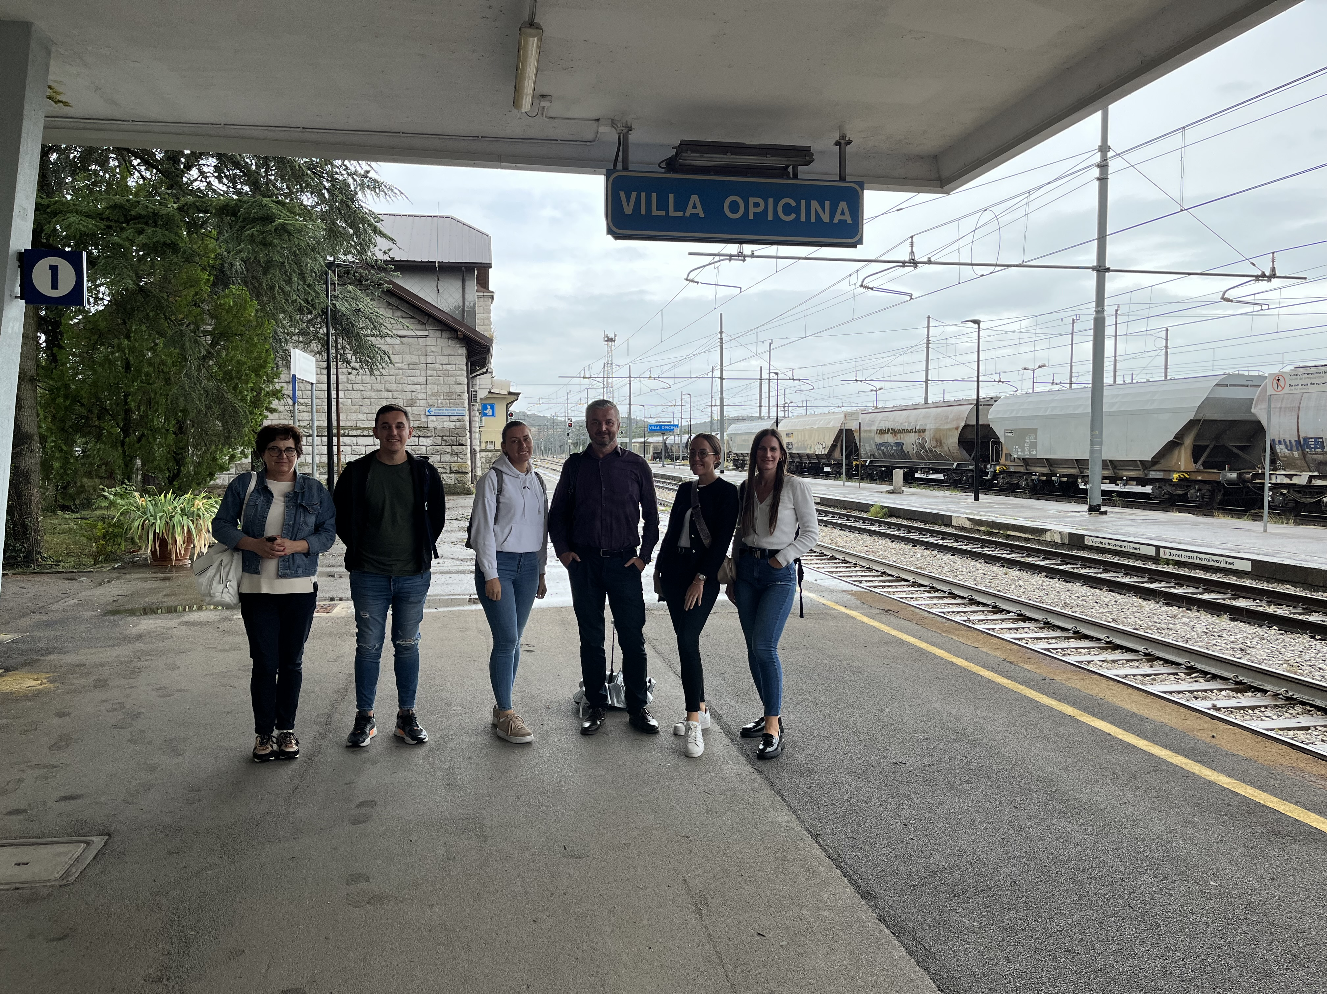
ГРАНИЧНЕ СТАНИЦЕ СЛОВЕНСКИХ ЖЕЛЕЗНИЦА
Ходош (Мађарска)
Добова (Хрватска)
Сежана (Италија)
Нова Горица (Италија)
Јесенице (Аустрија)

Slide 16
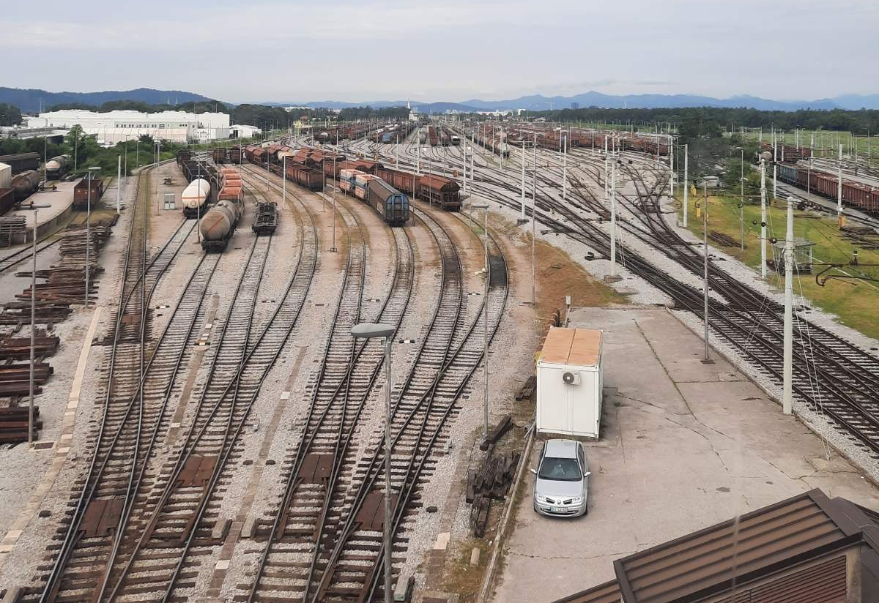
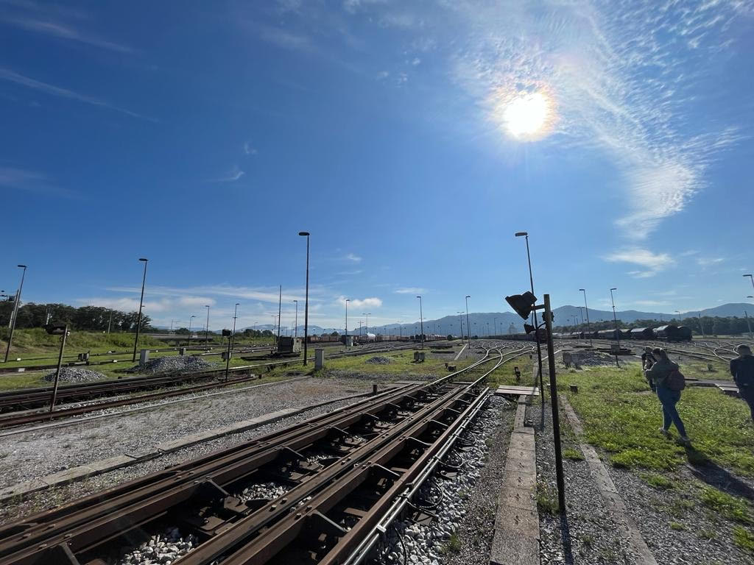
Љубљана Залог
Почела је са радом 1915.године
Има две спушталице (дрче).
Ранжирни брег чија је дужина 108м и нагибом од 50 промила
Пет колосечних кочница (ретардера)
Рад преко спушталице је потпуно аутоматизован

Slide 17
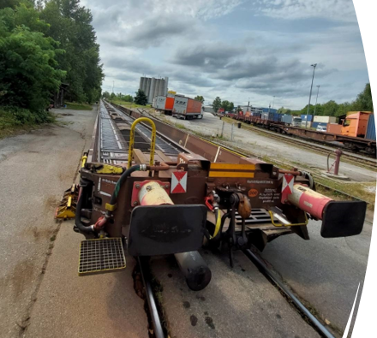
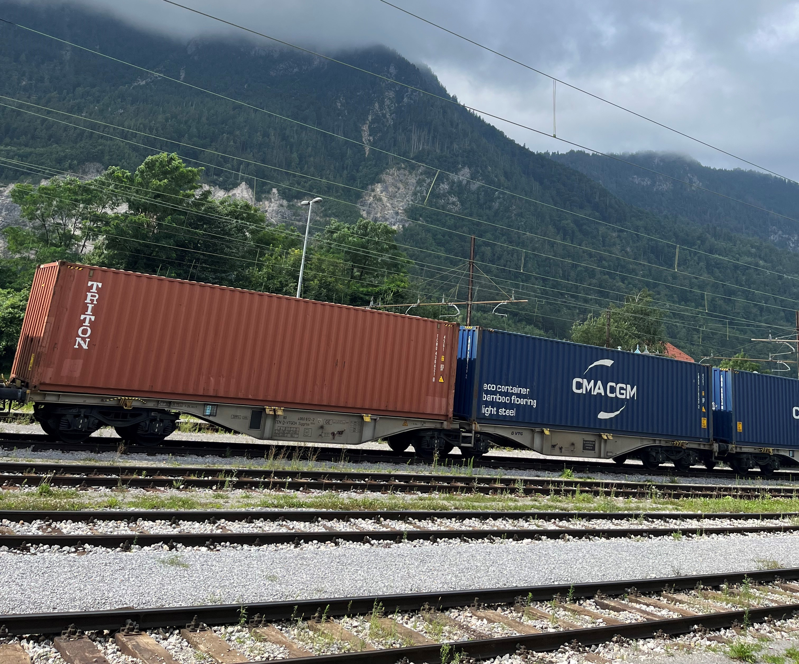
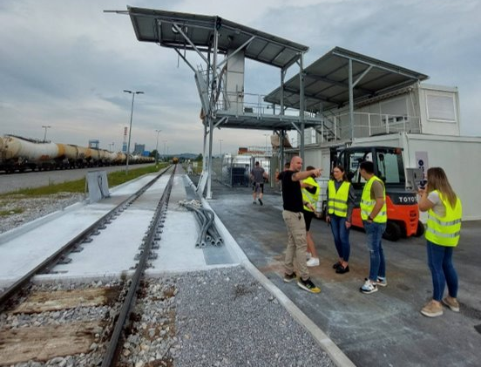
КОНТЕЈНЕРСКИ ТЕРМИНАЛИ
Контејнерске терминале на пругама СЖ, чине станице:
Љубљана Мосте
Цеље
Марибор Тезно

Slide 18
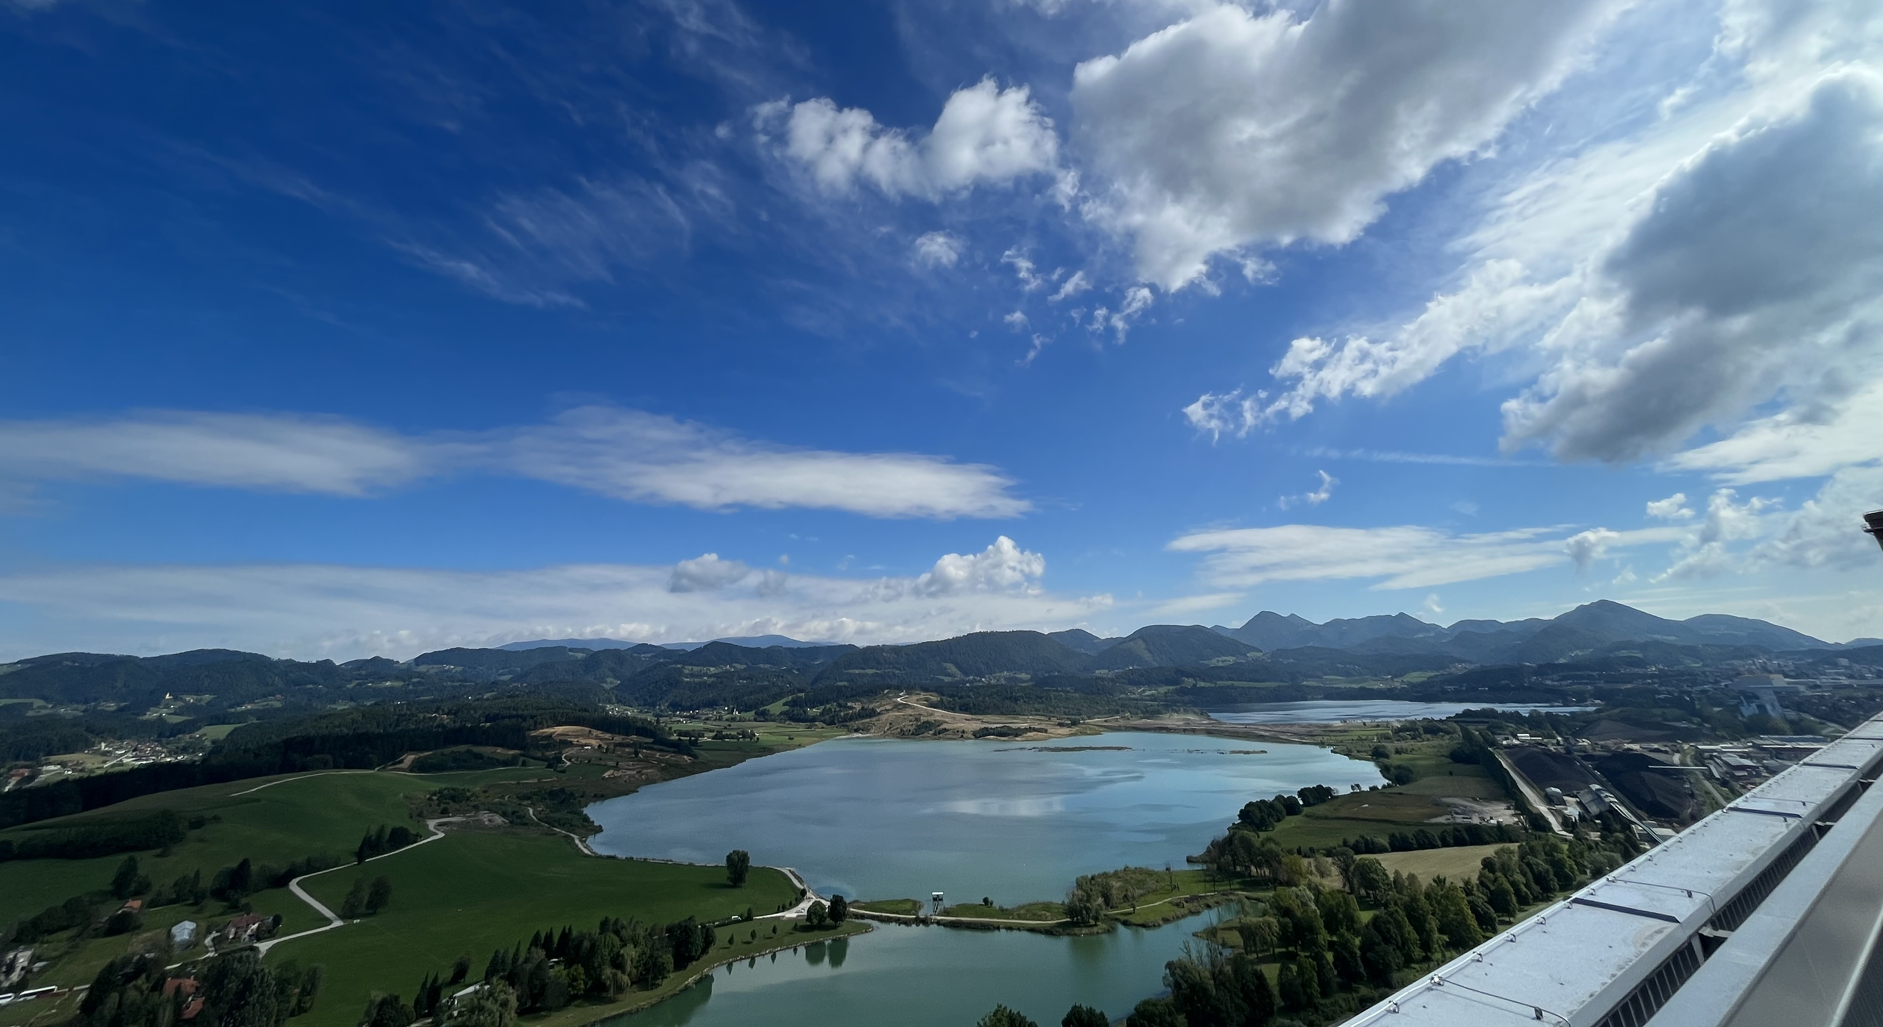
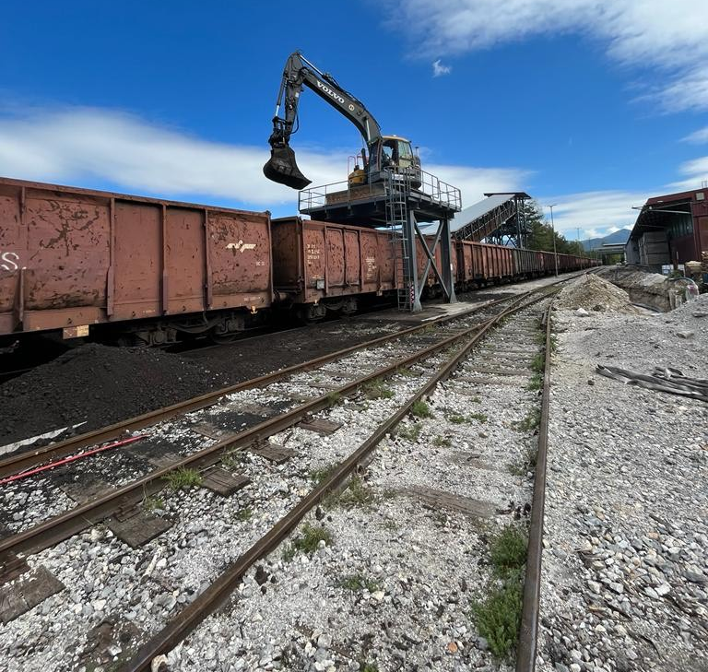
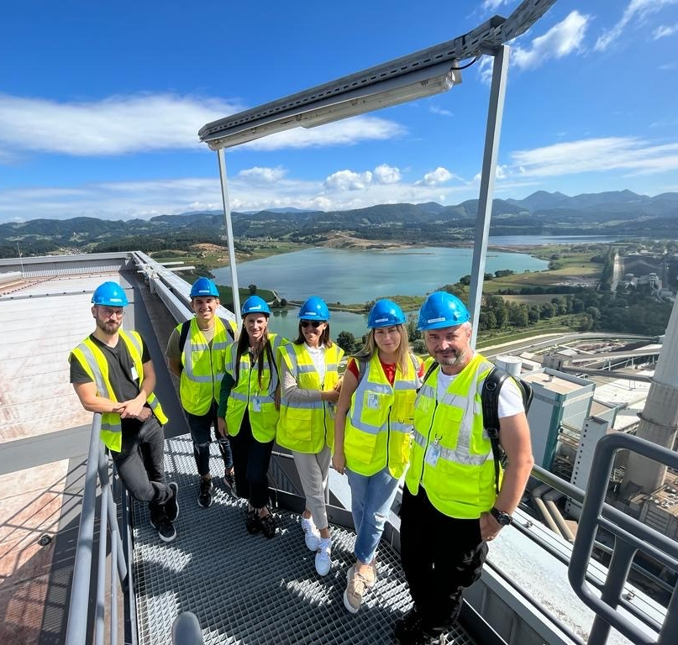
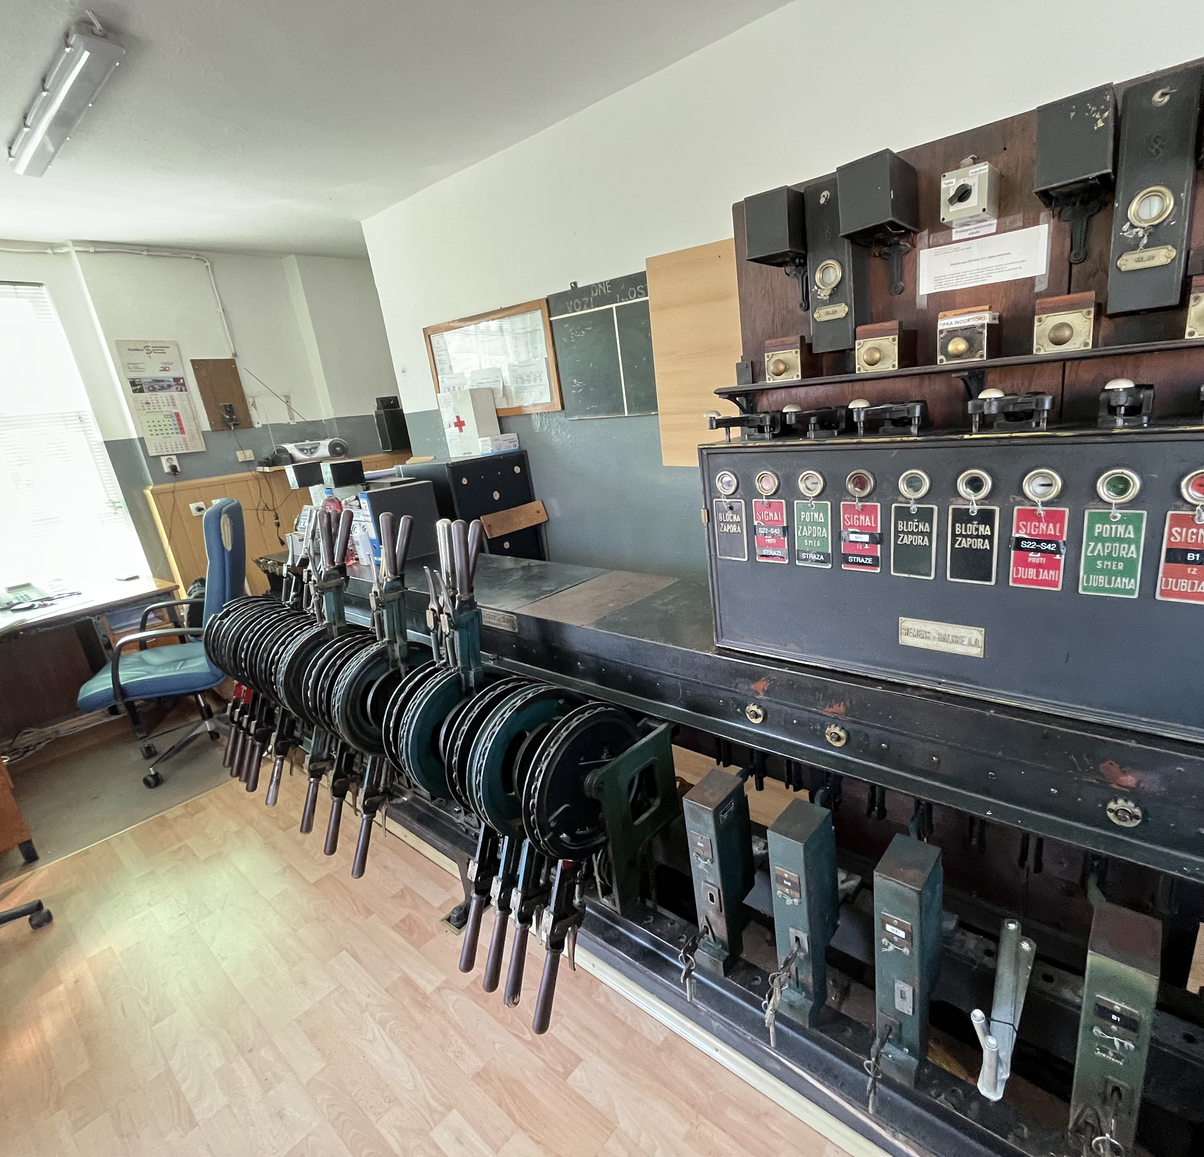
ТУРИСТИЧКЕ ПОСЕТЕ СЛУЖБЕНИМ МЕСТИМА
Станице:
Ново место
Велење

Slide 19

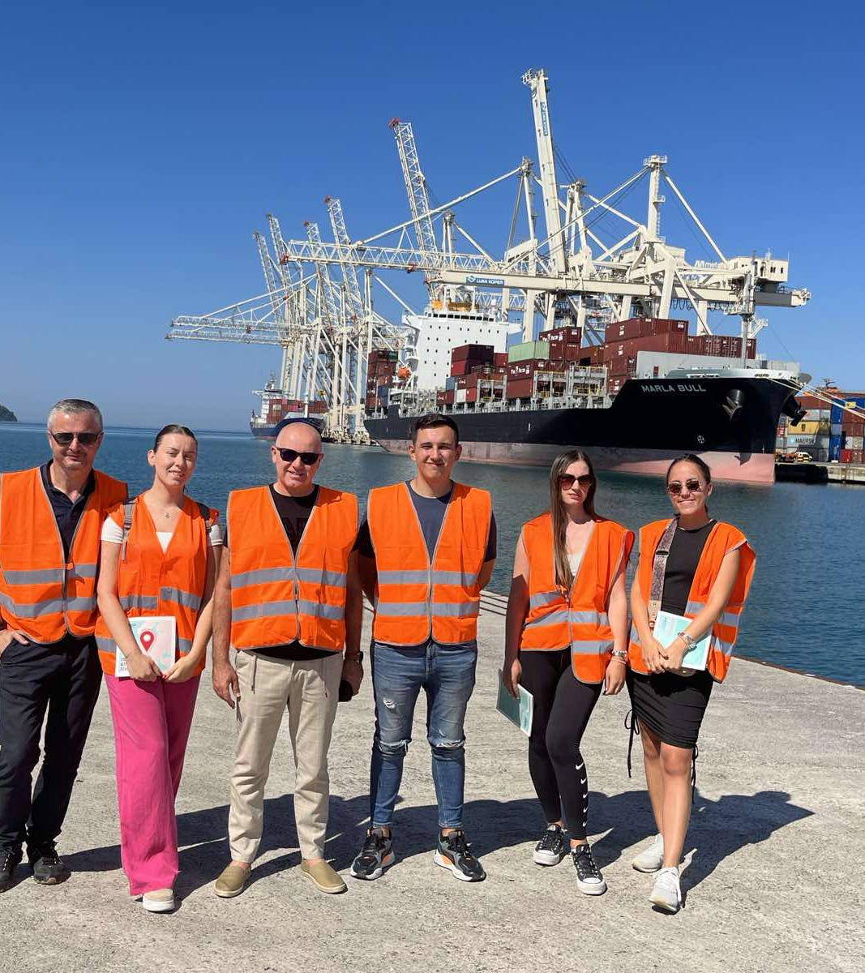
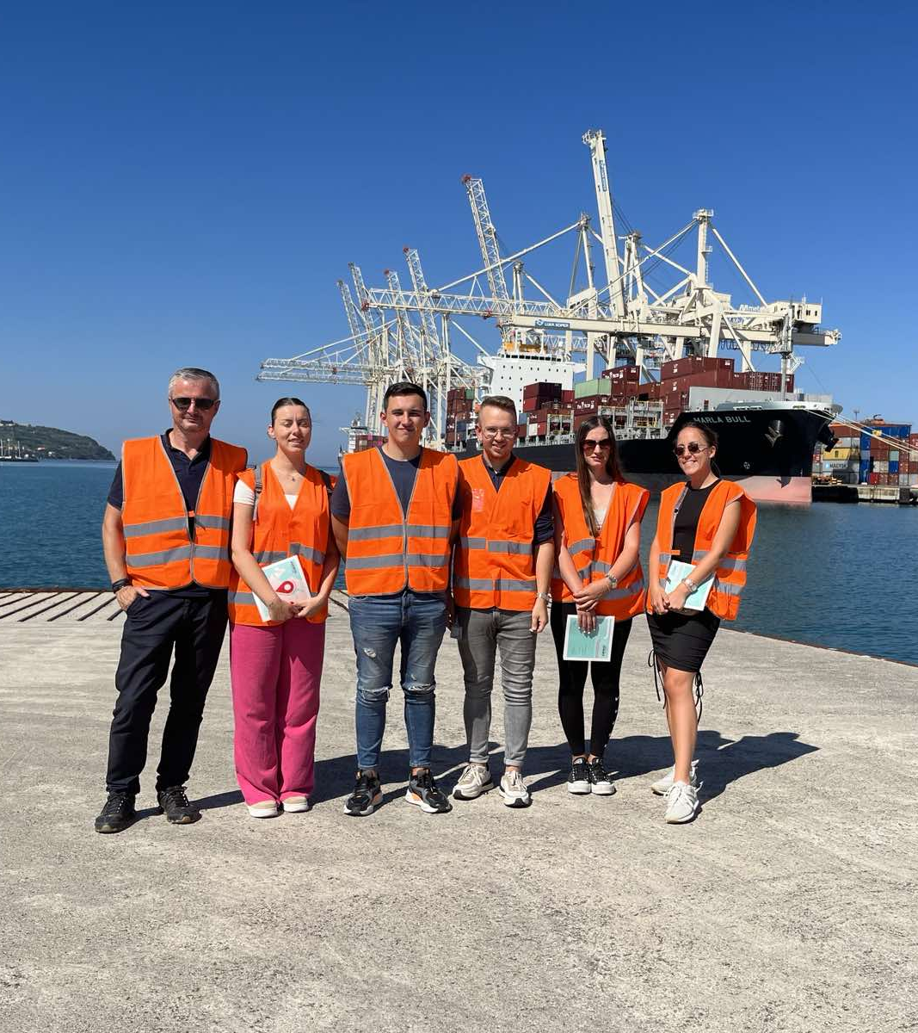
ЛУКА КОПАР
Oснована 1957. године
Поседује 12 терминала и 3 лучка базена
54% транспорта чини железнички саобраћај
35 km пруге се налази унутар луке
Преко 1800 запослених

Slide 20
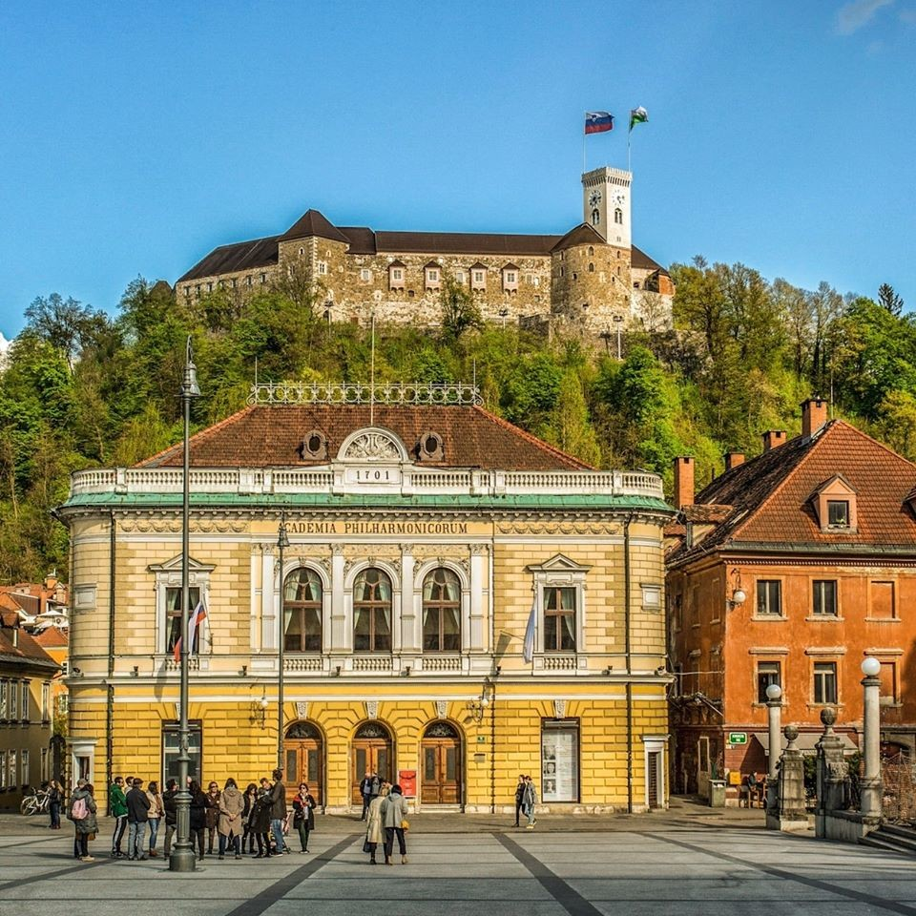
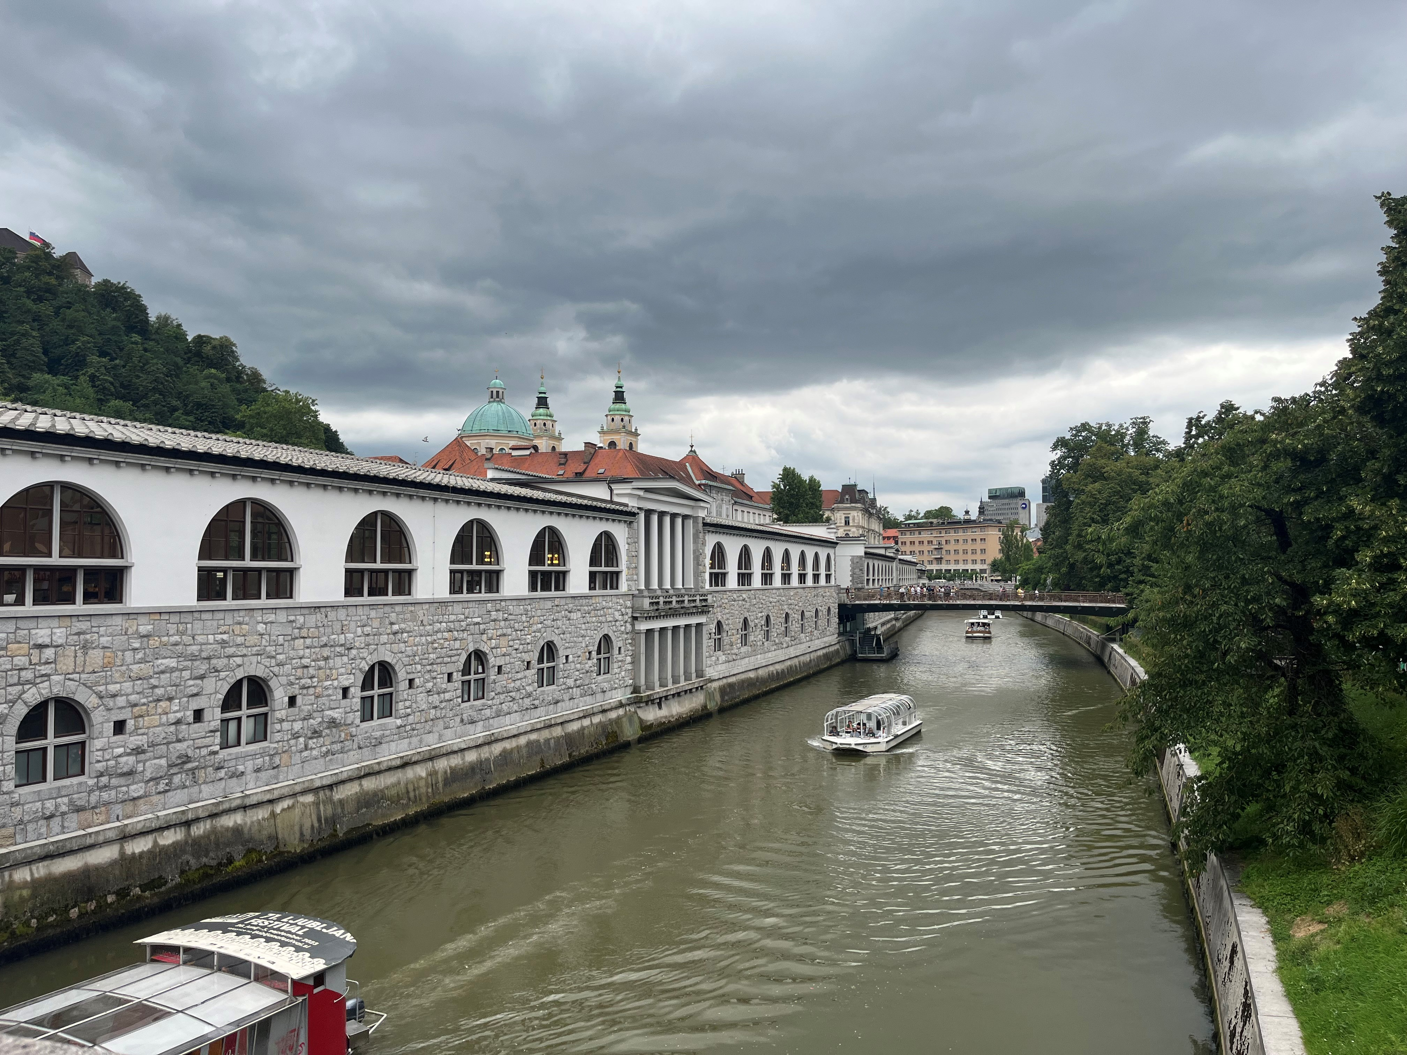
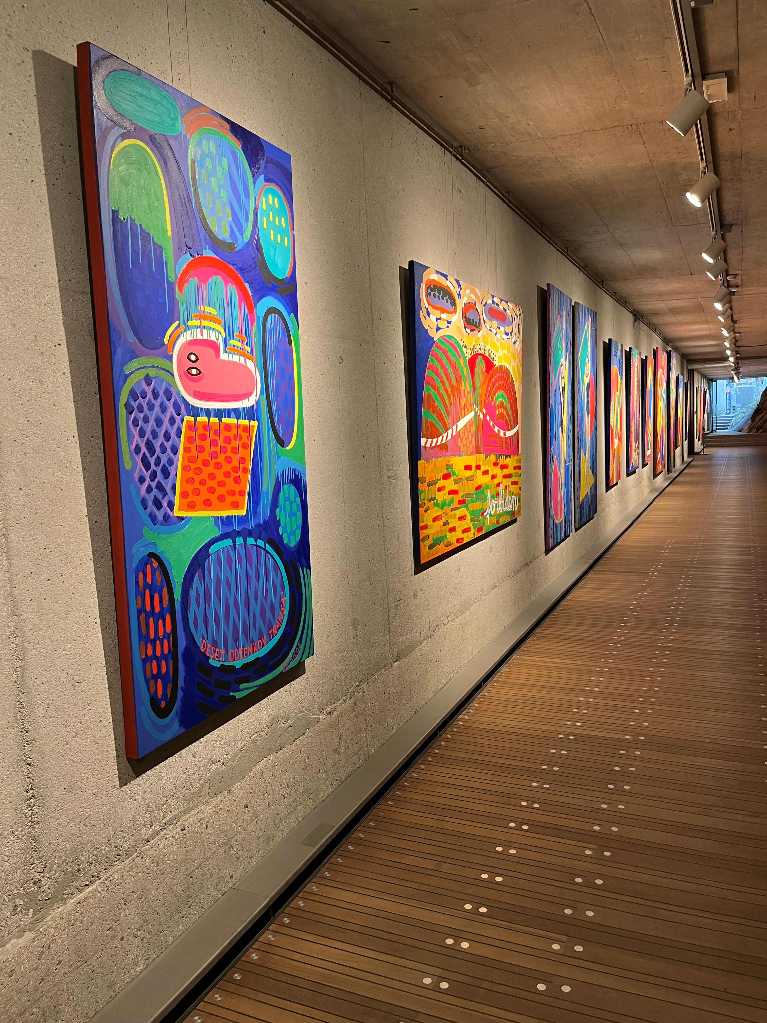
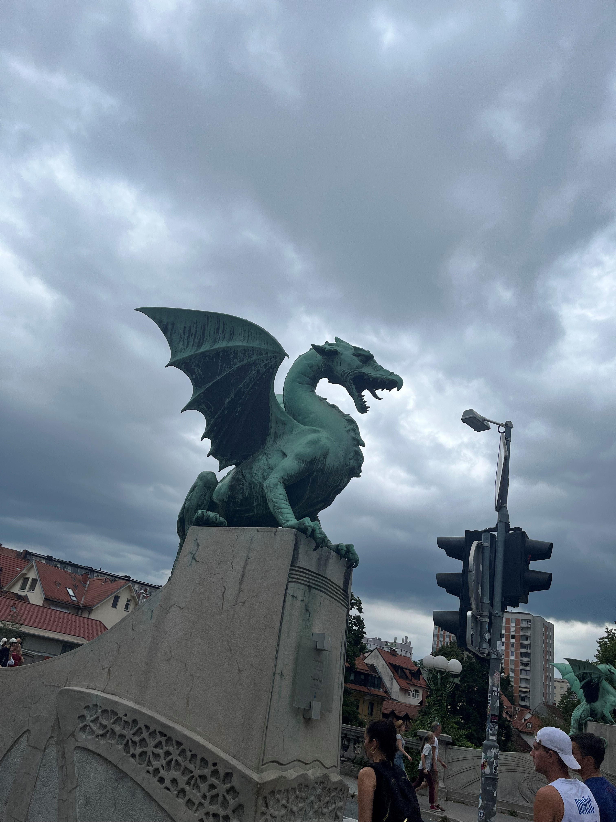
ЉУБЉАНА
ЉУБЉАНА

Slide 21
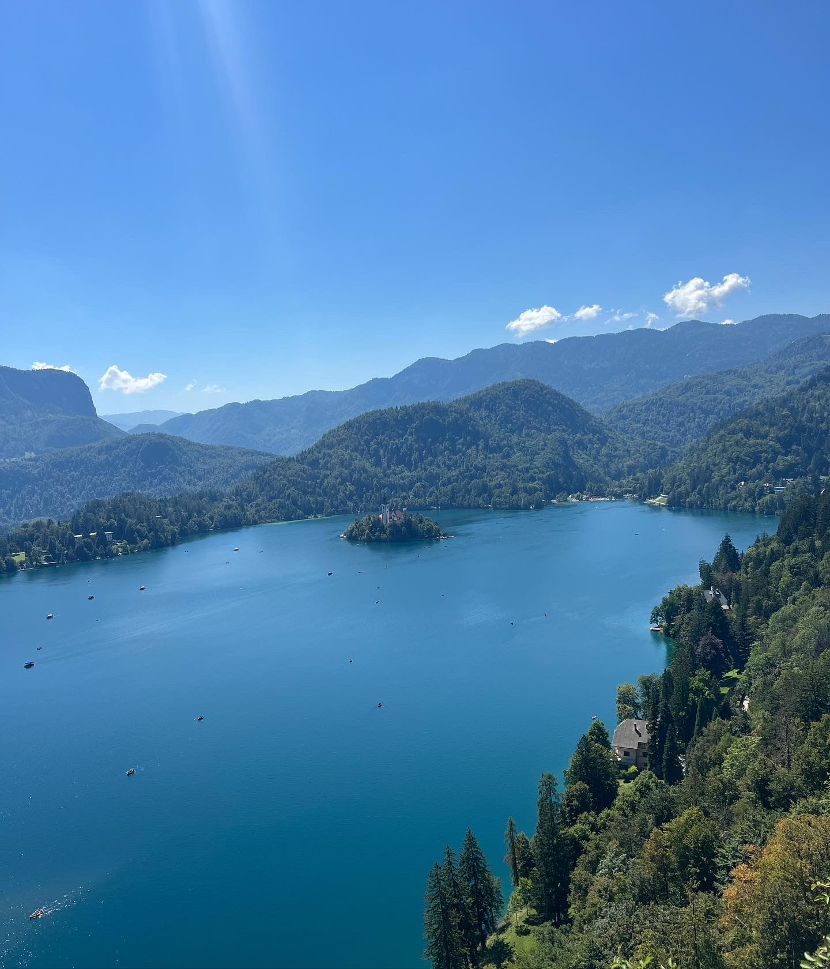
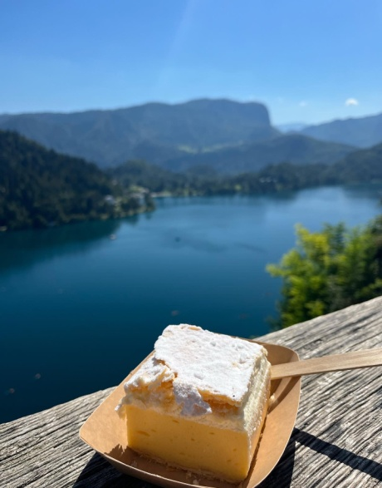
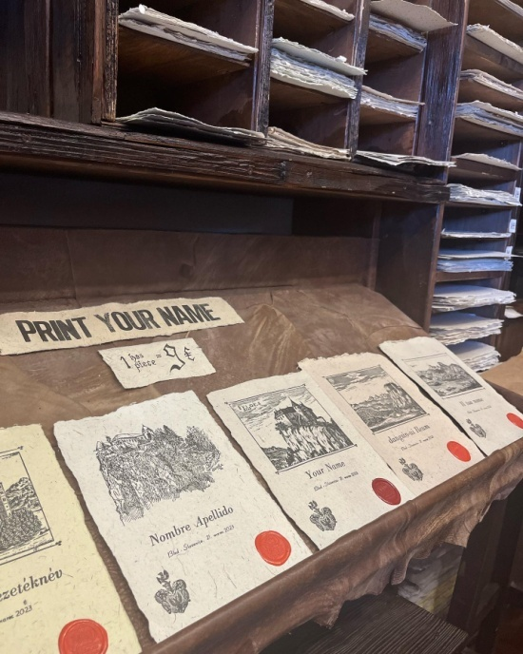

БЛЕДСКО ЈЕЗЕР0

Slide 22
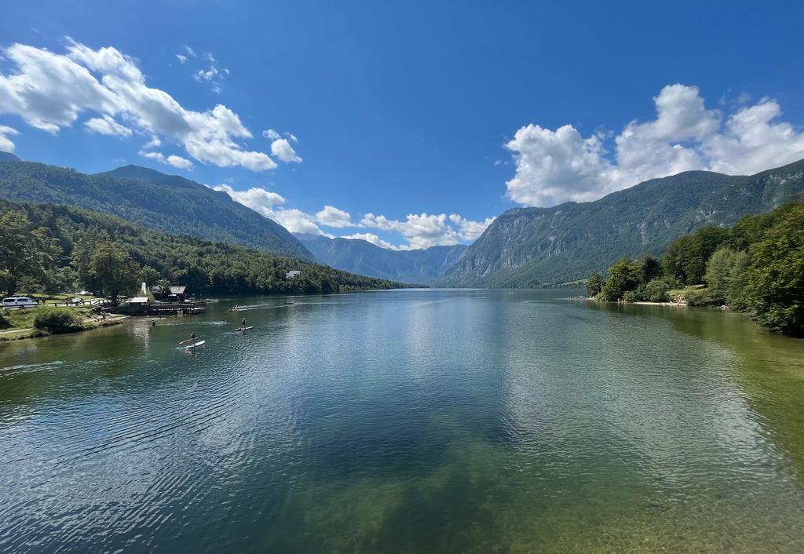
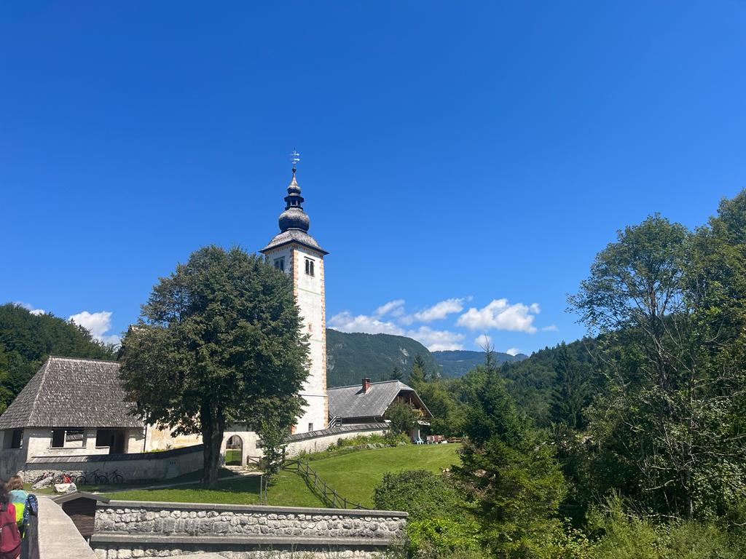
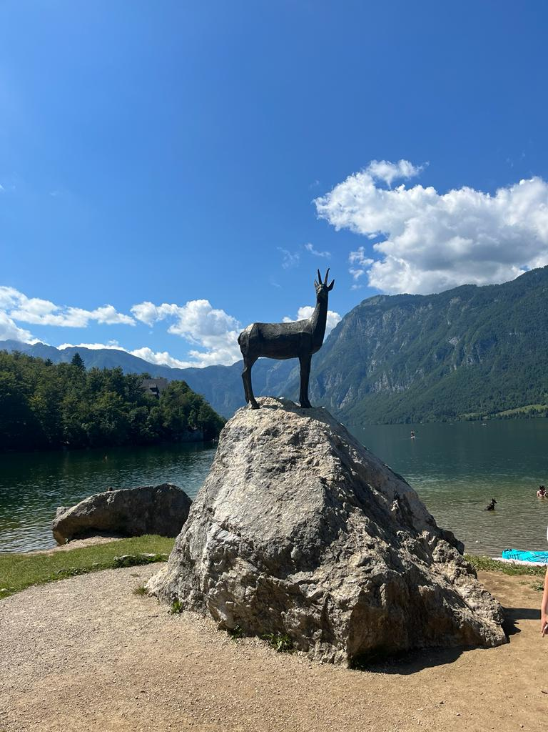

БОХИЊ
БОХИЊСКО ЈЕЗЕРО

Slide 23
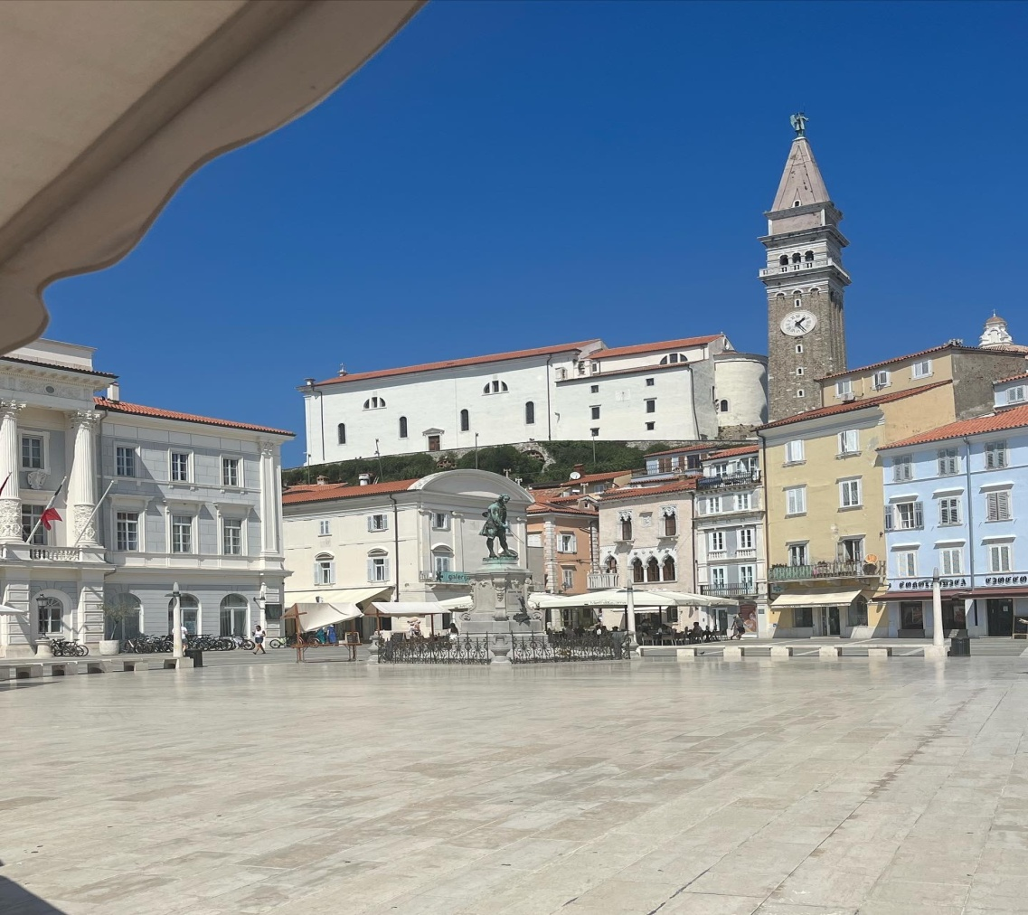
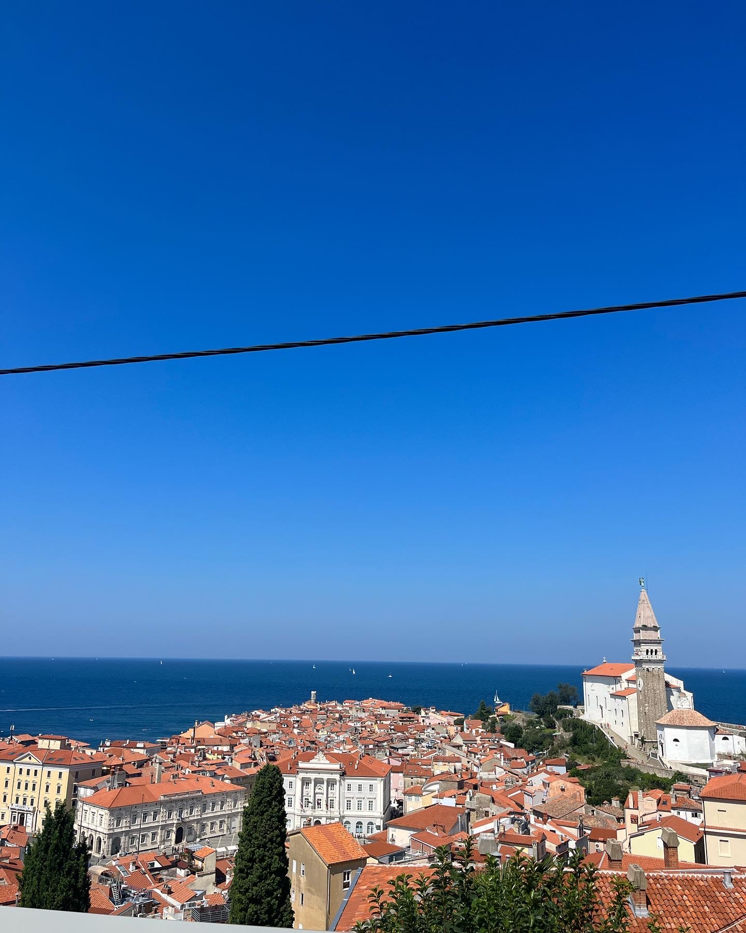
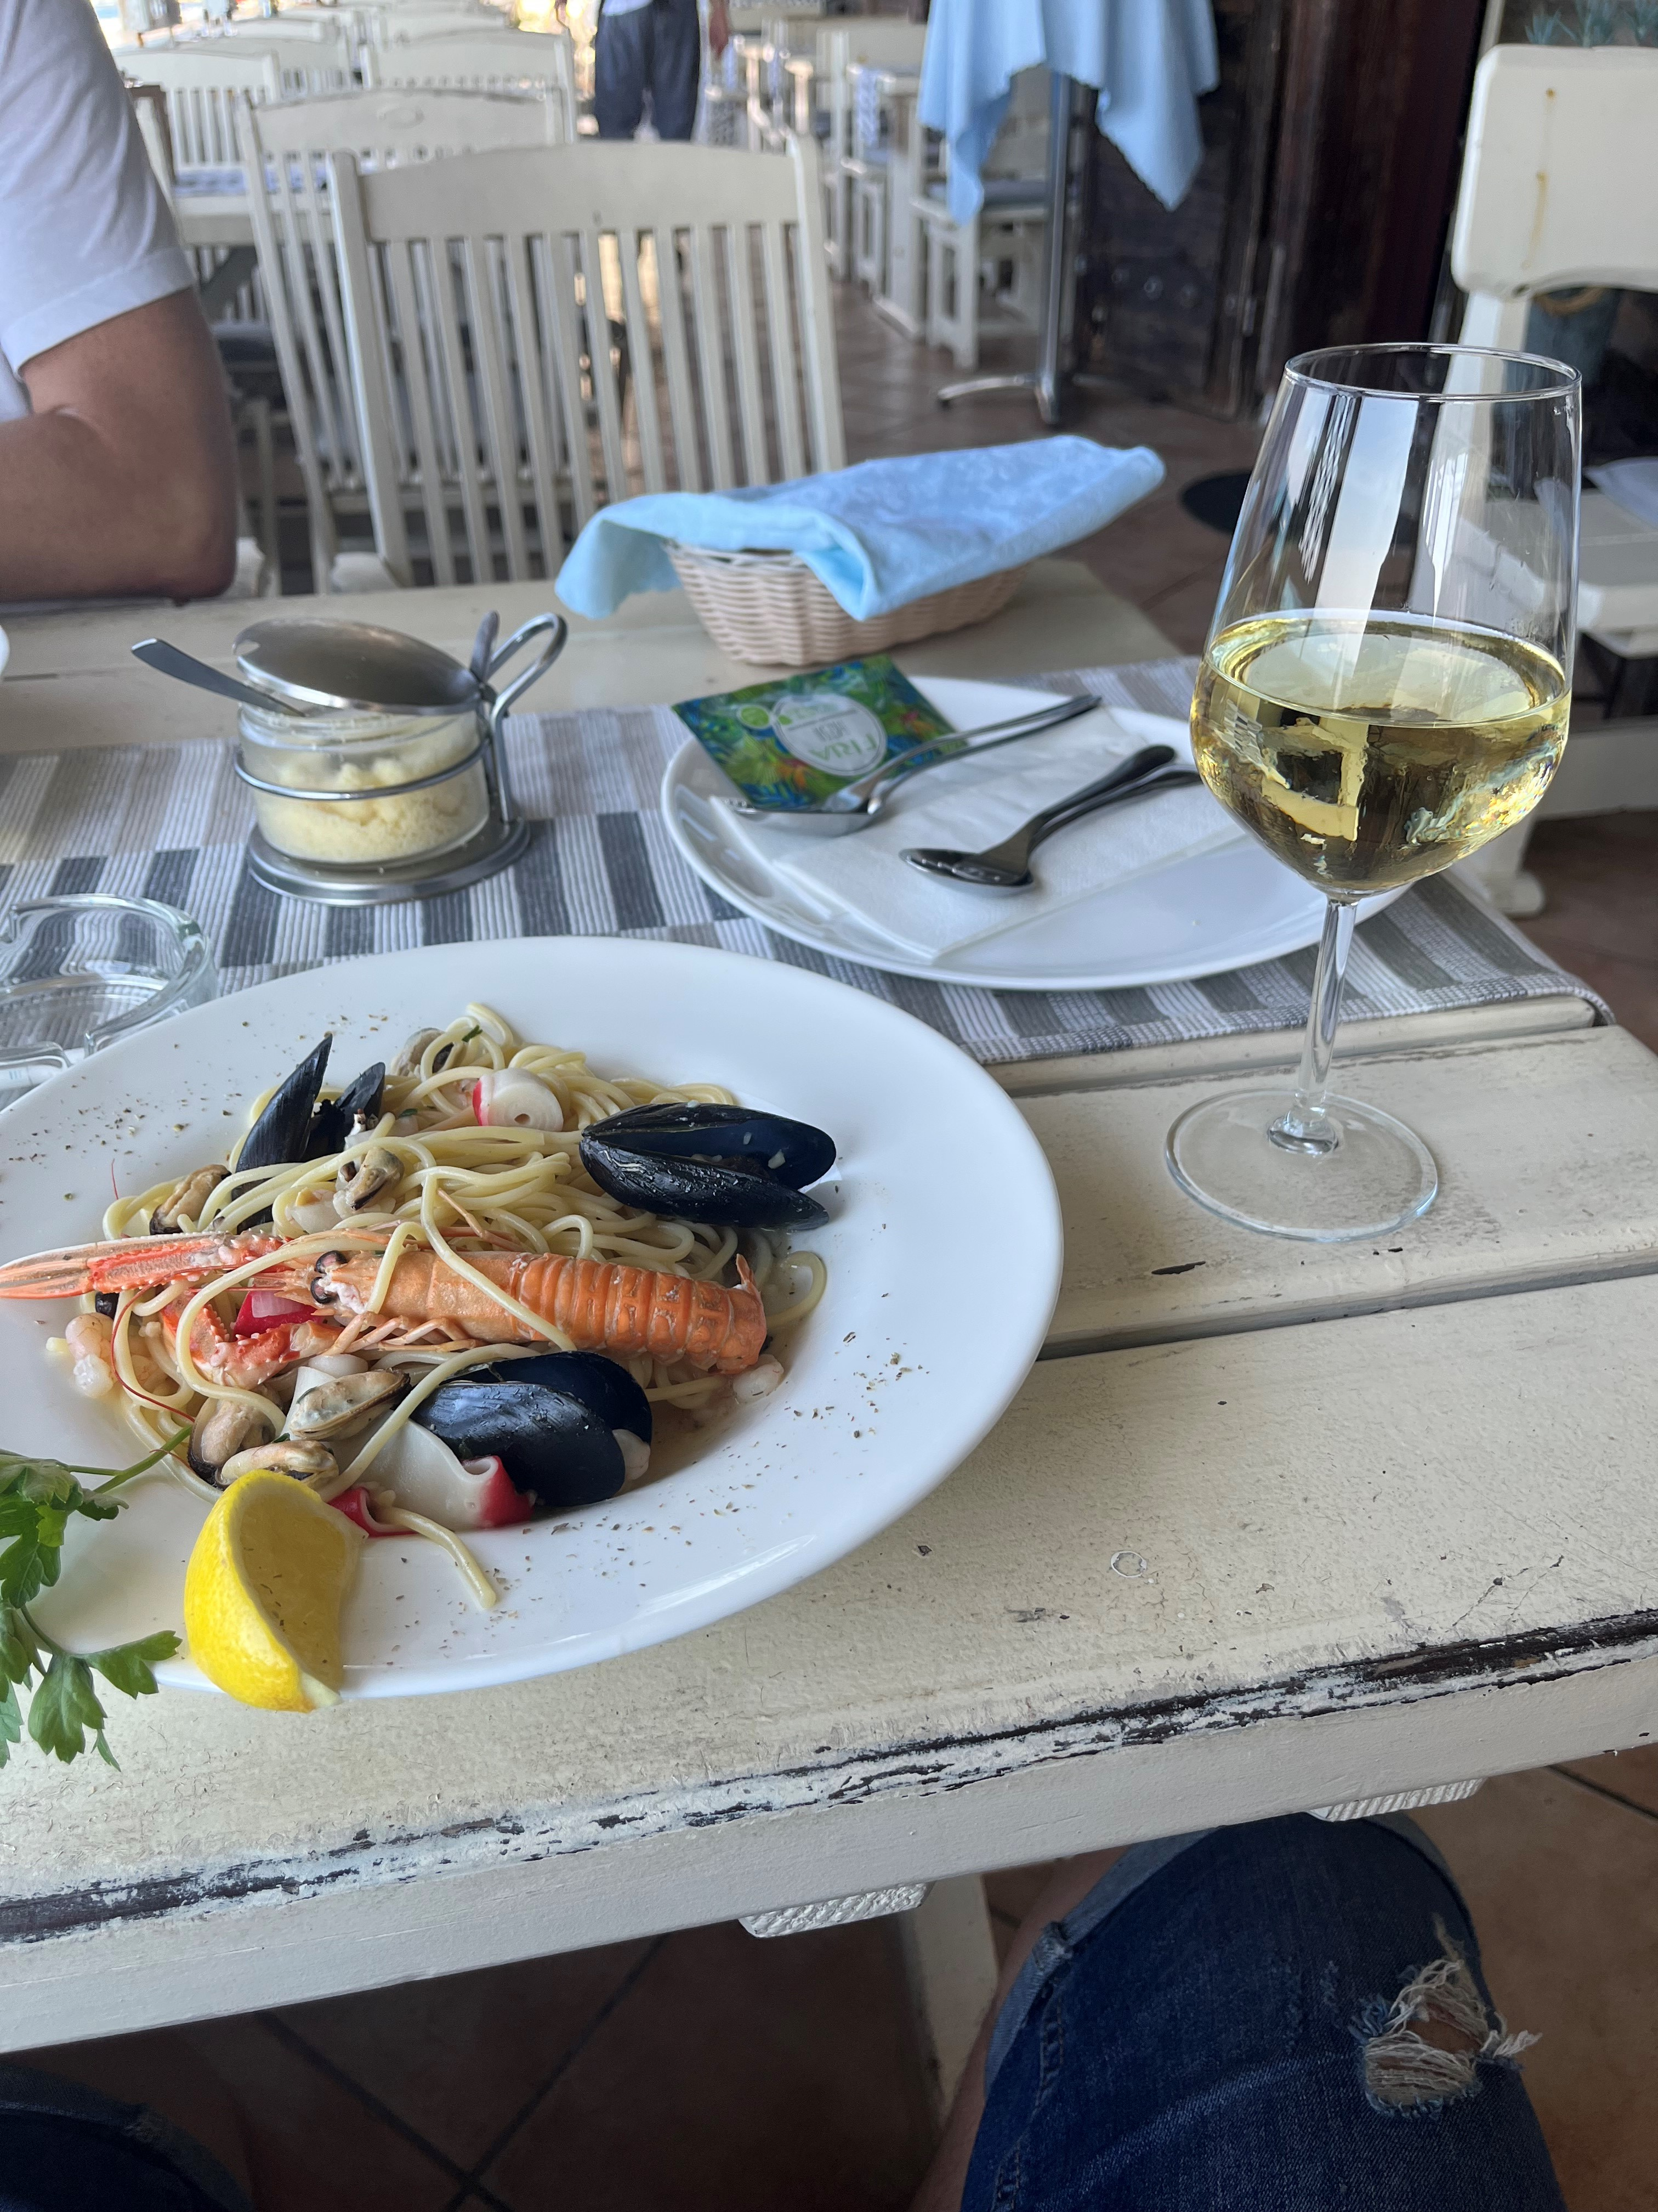
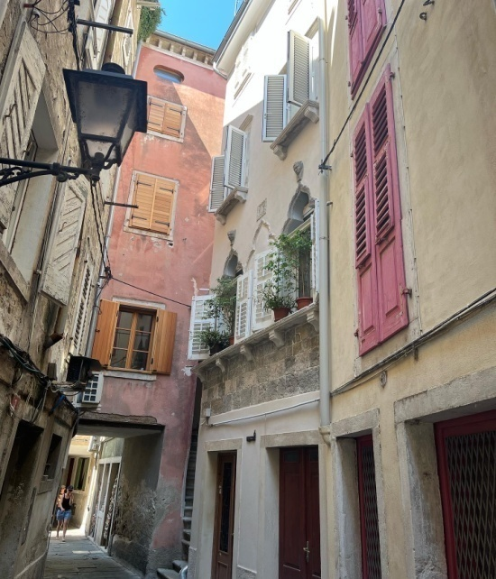
ПИРАН

Slide 24
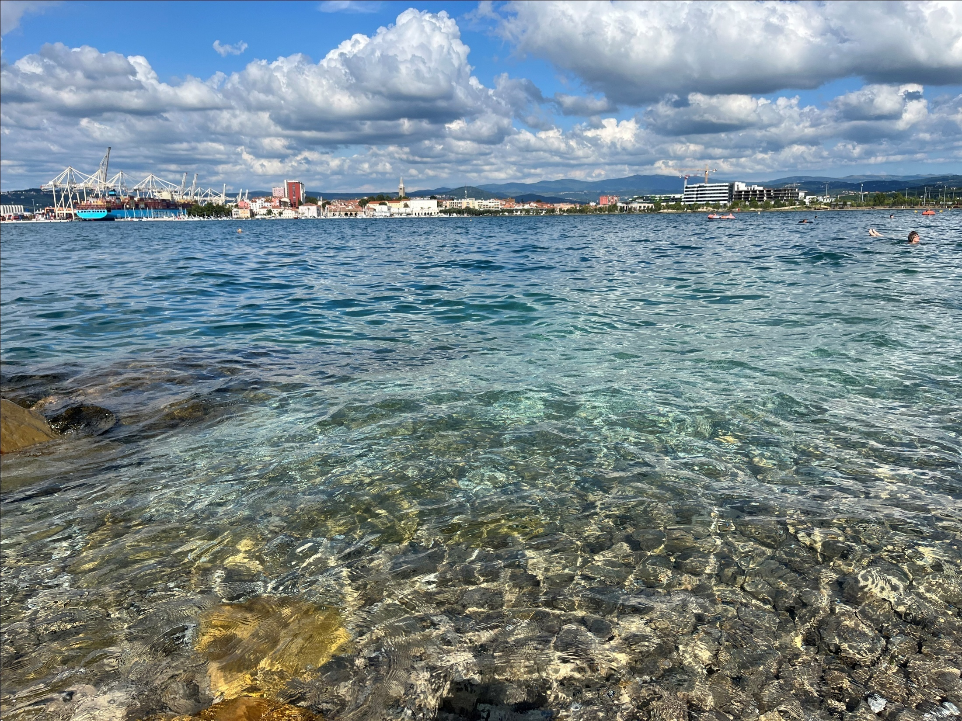
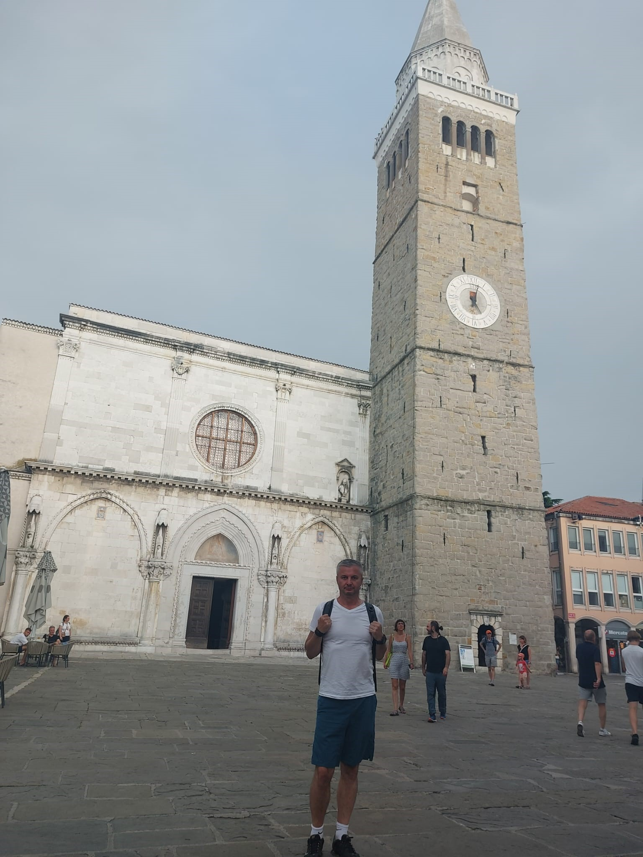

КОПЕР

Slide 25
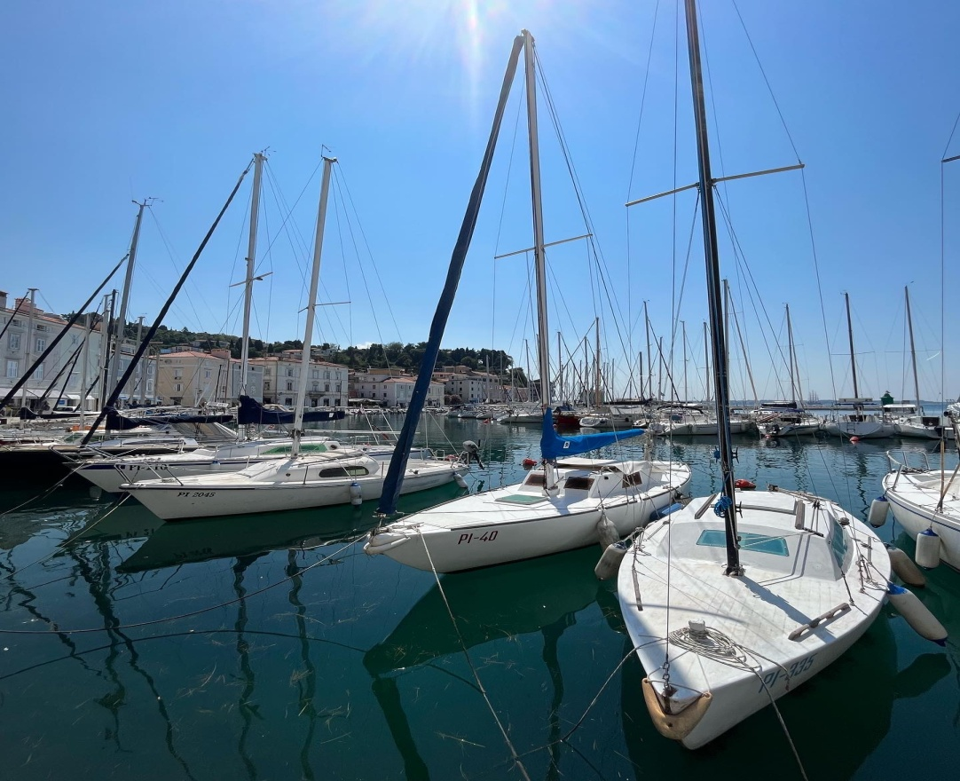
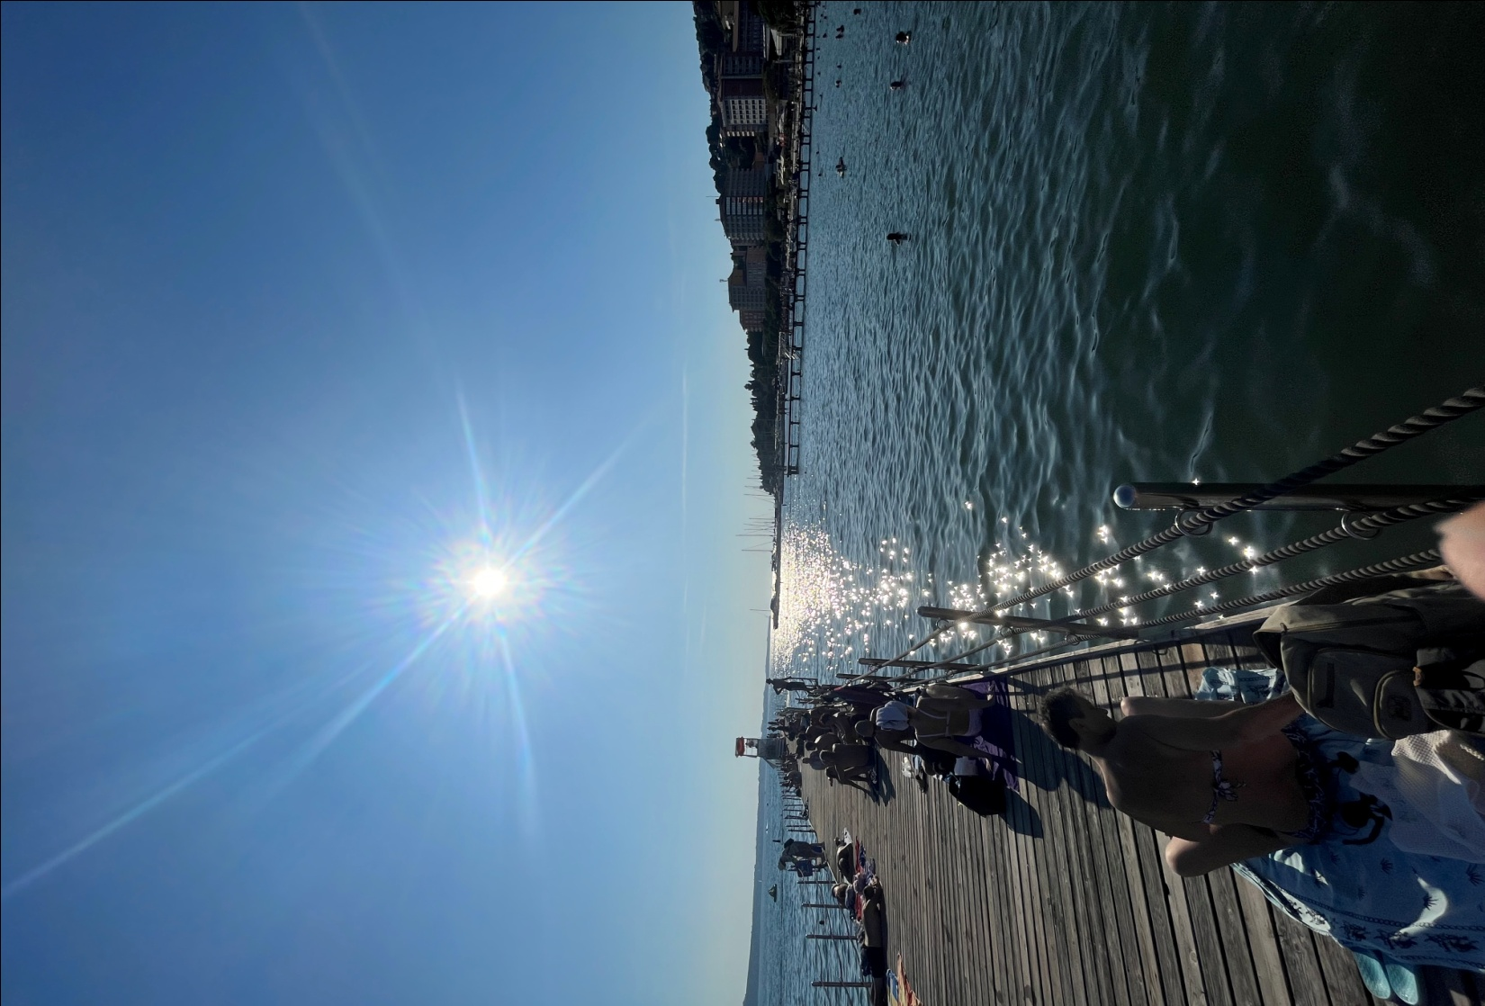
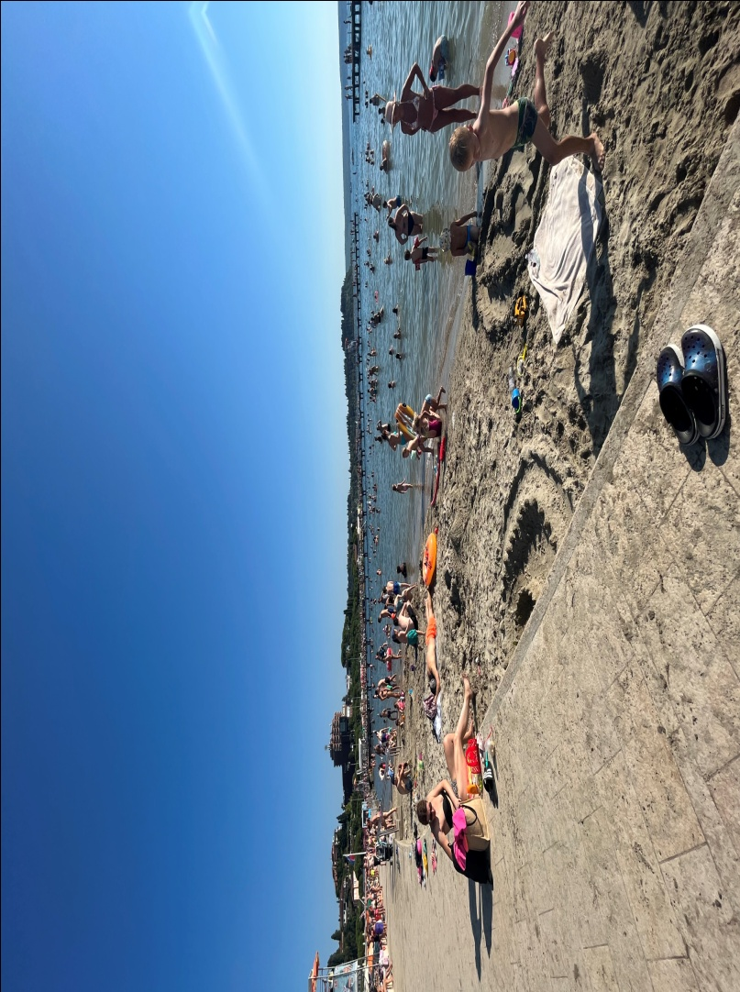
ПОРТОРОЖ

Slide 26
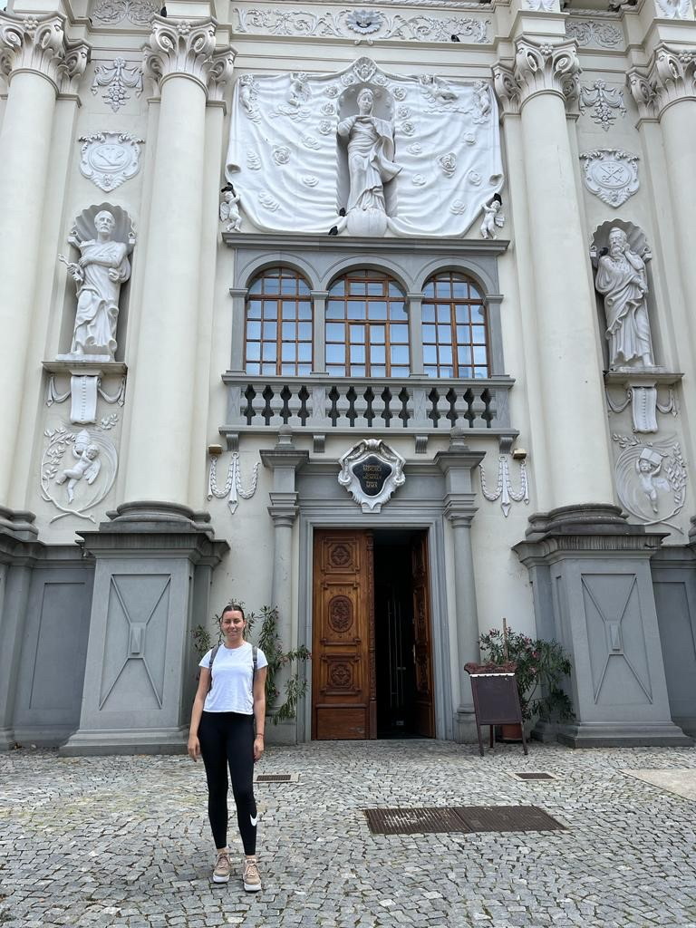
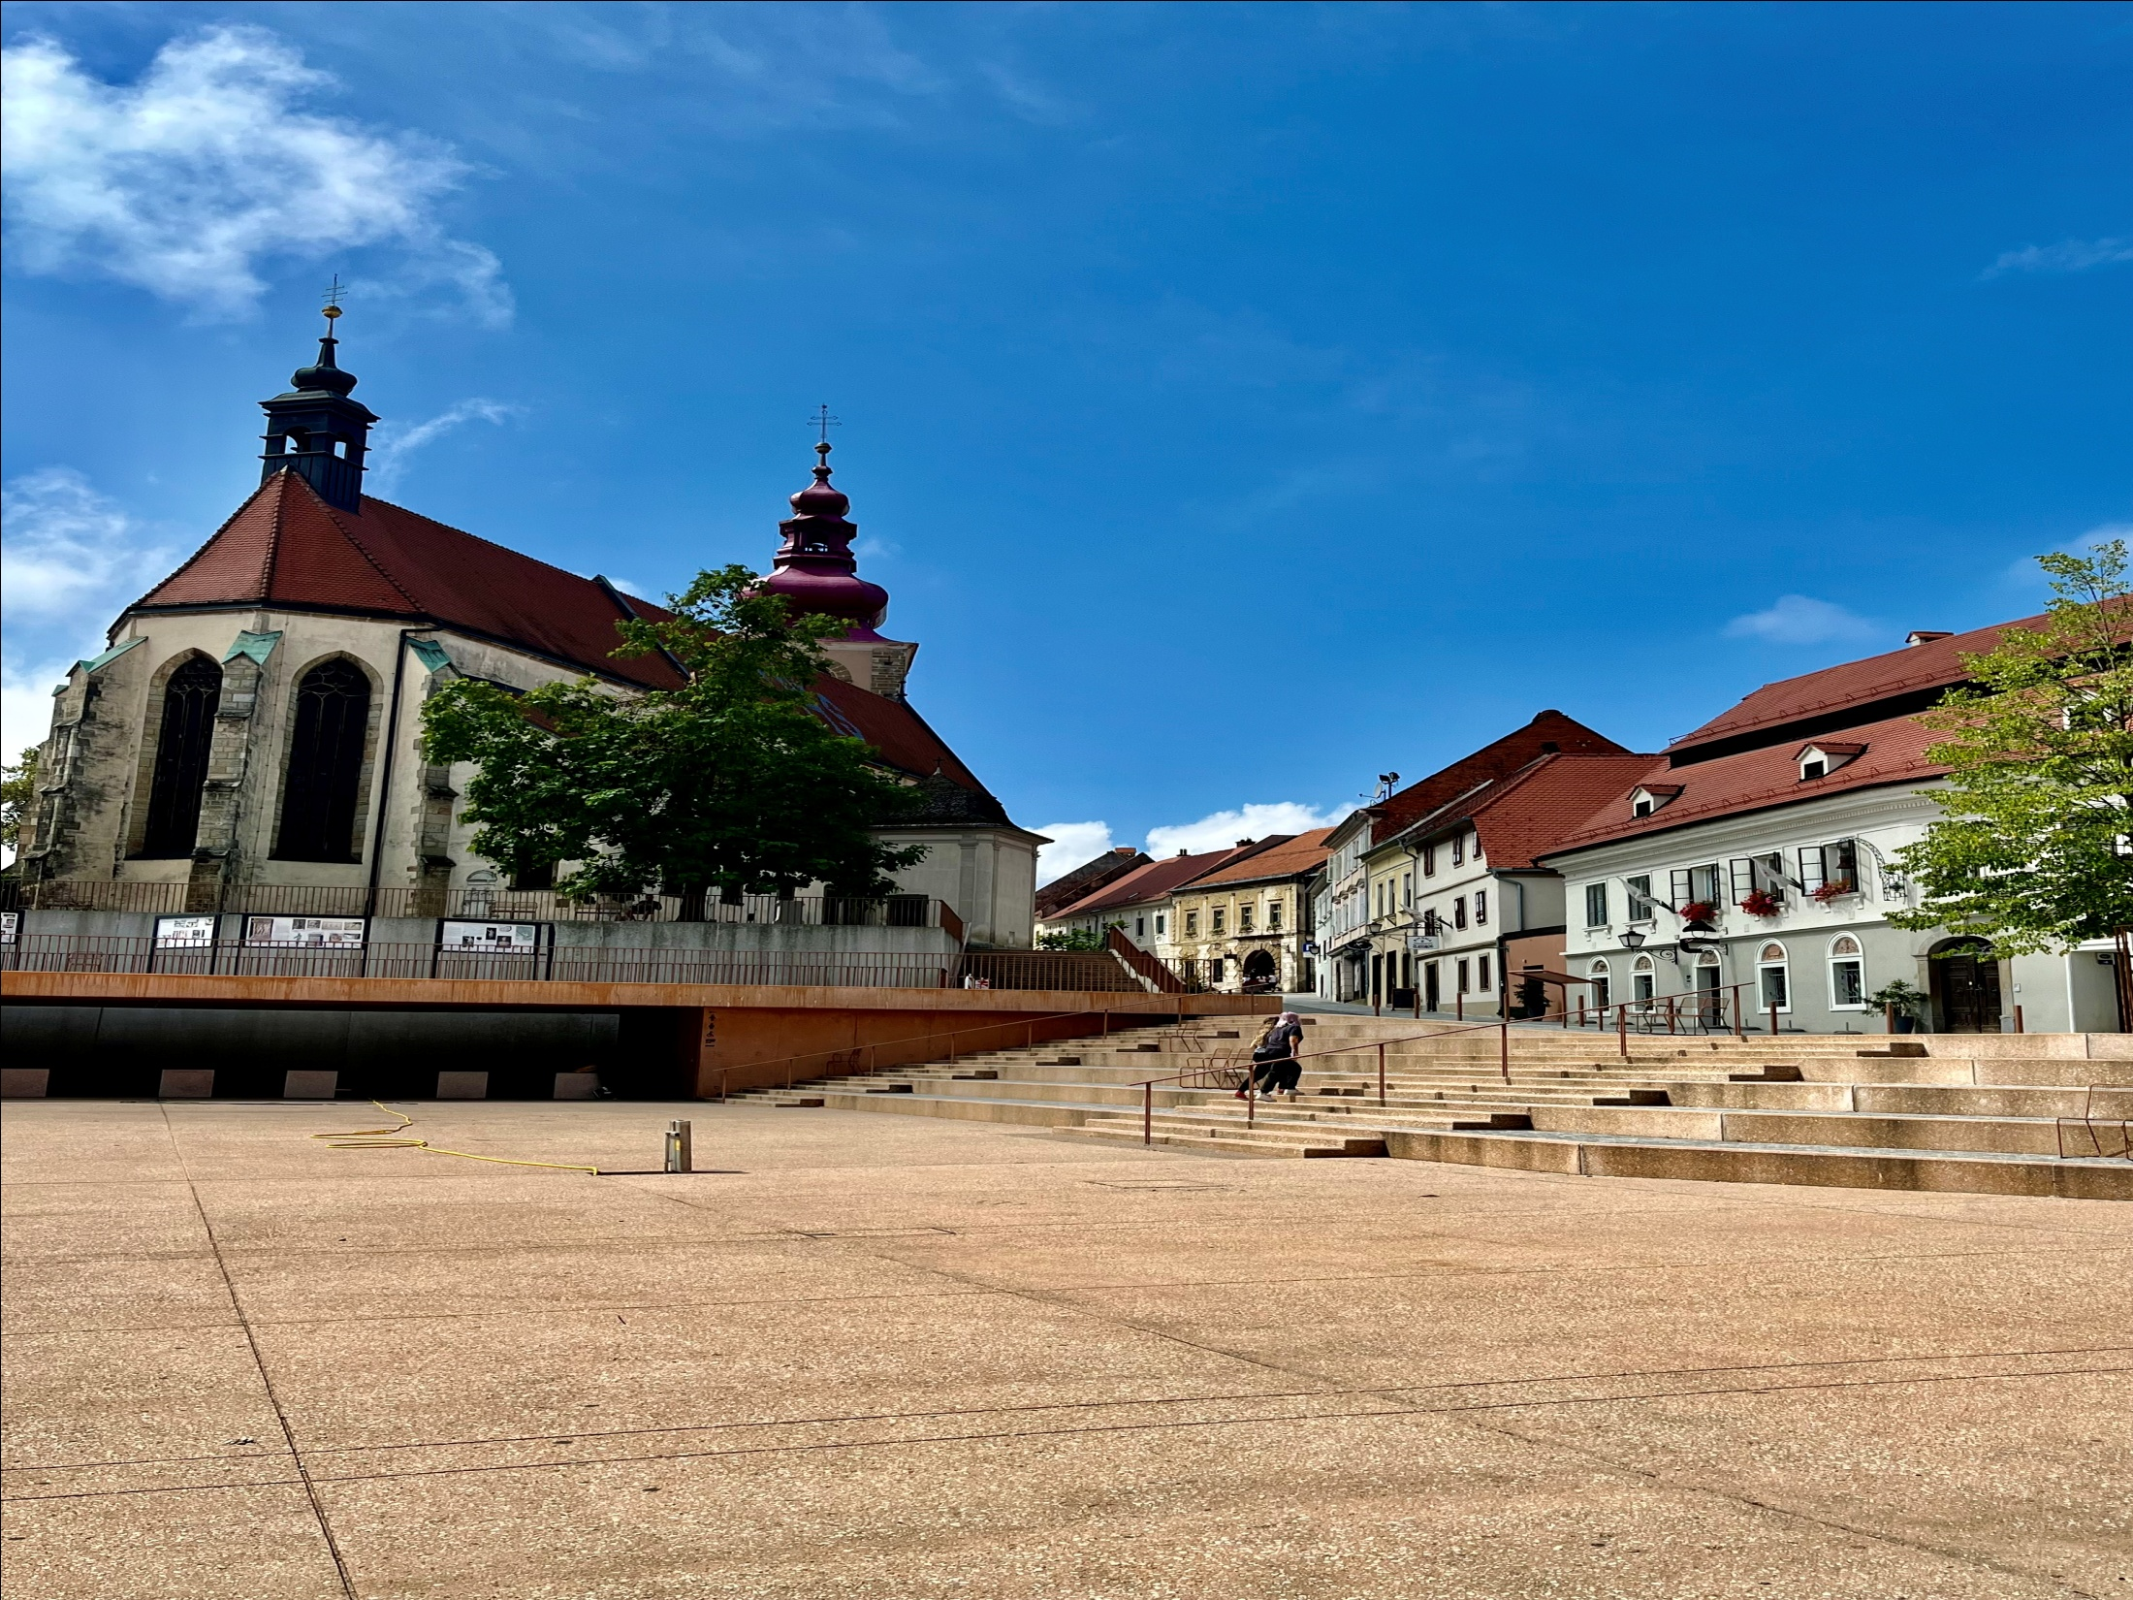
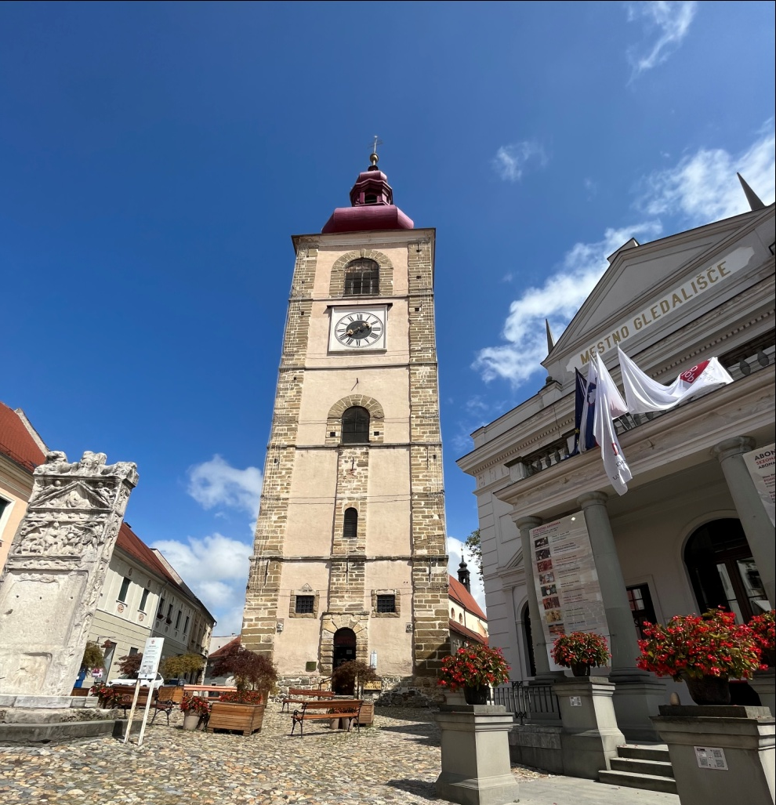
ПТУЈ
НАЈСТАРИЈИ СЛОВЕНСКИ ГРАД

Slide 27
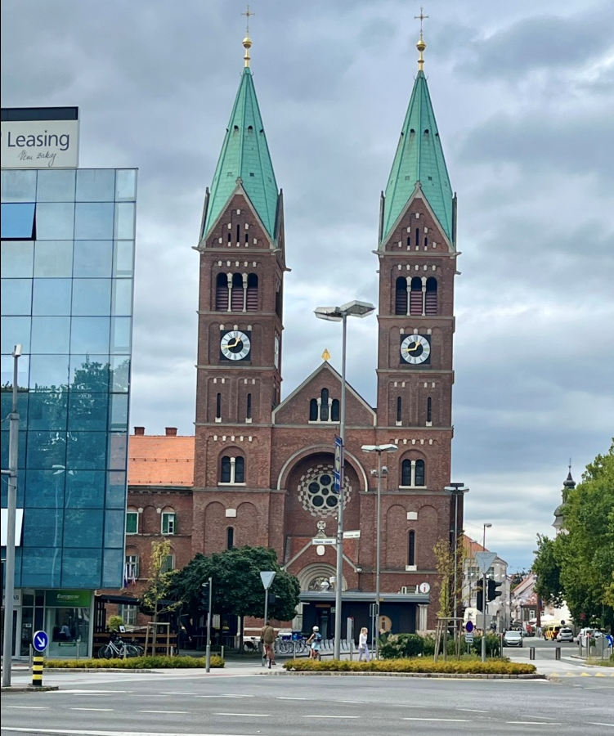
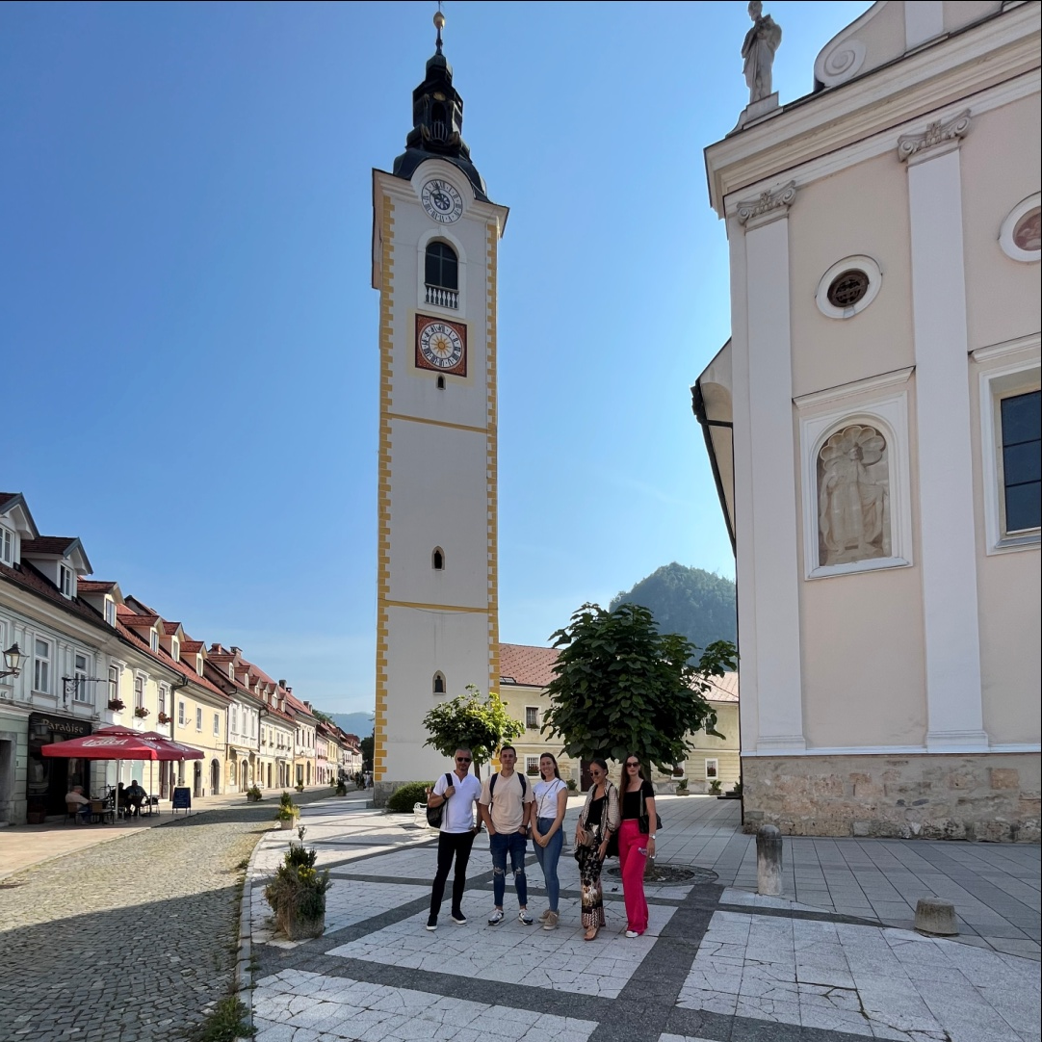
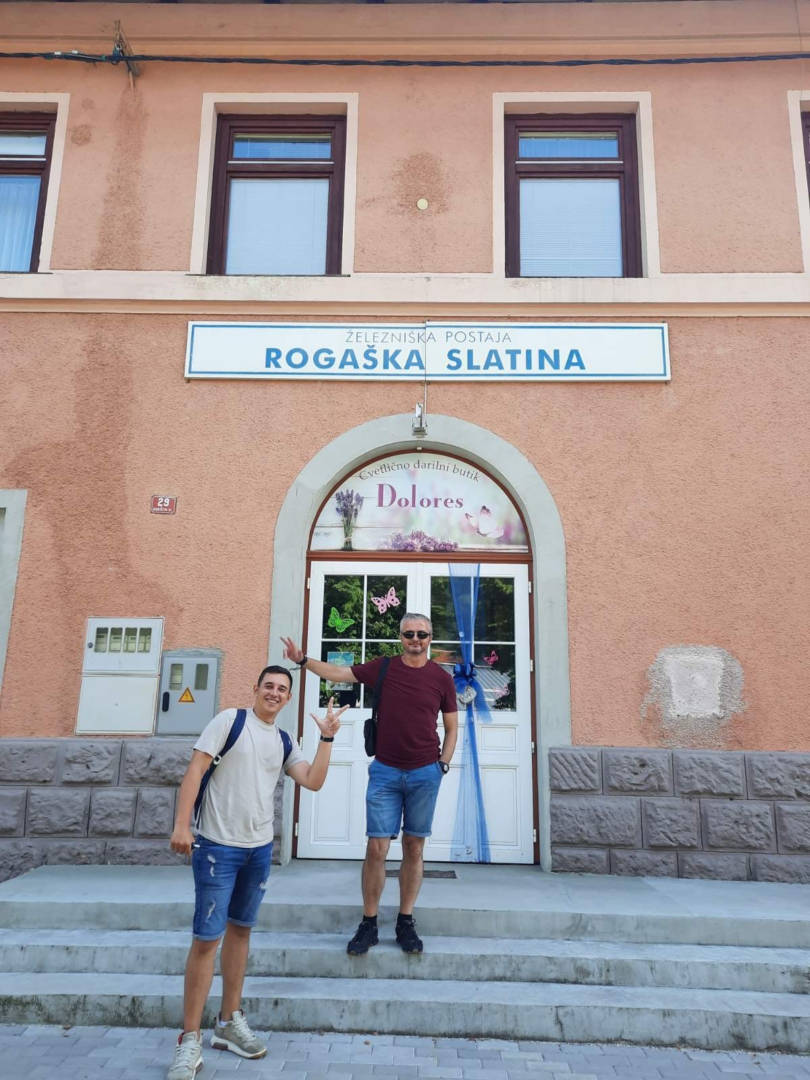
МАРИБОР
КАМНИК
РОГАШКА СЛАТИНА

Slide 28
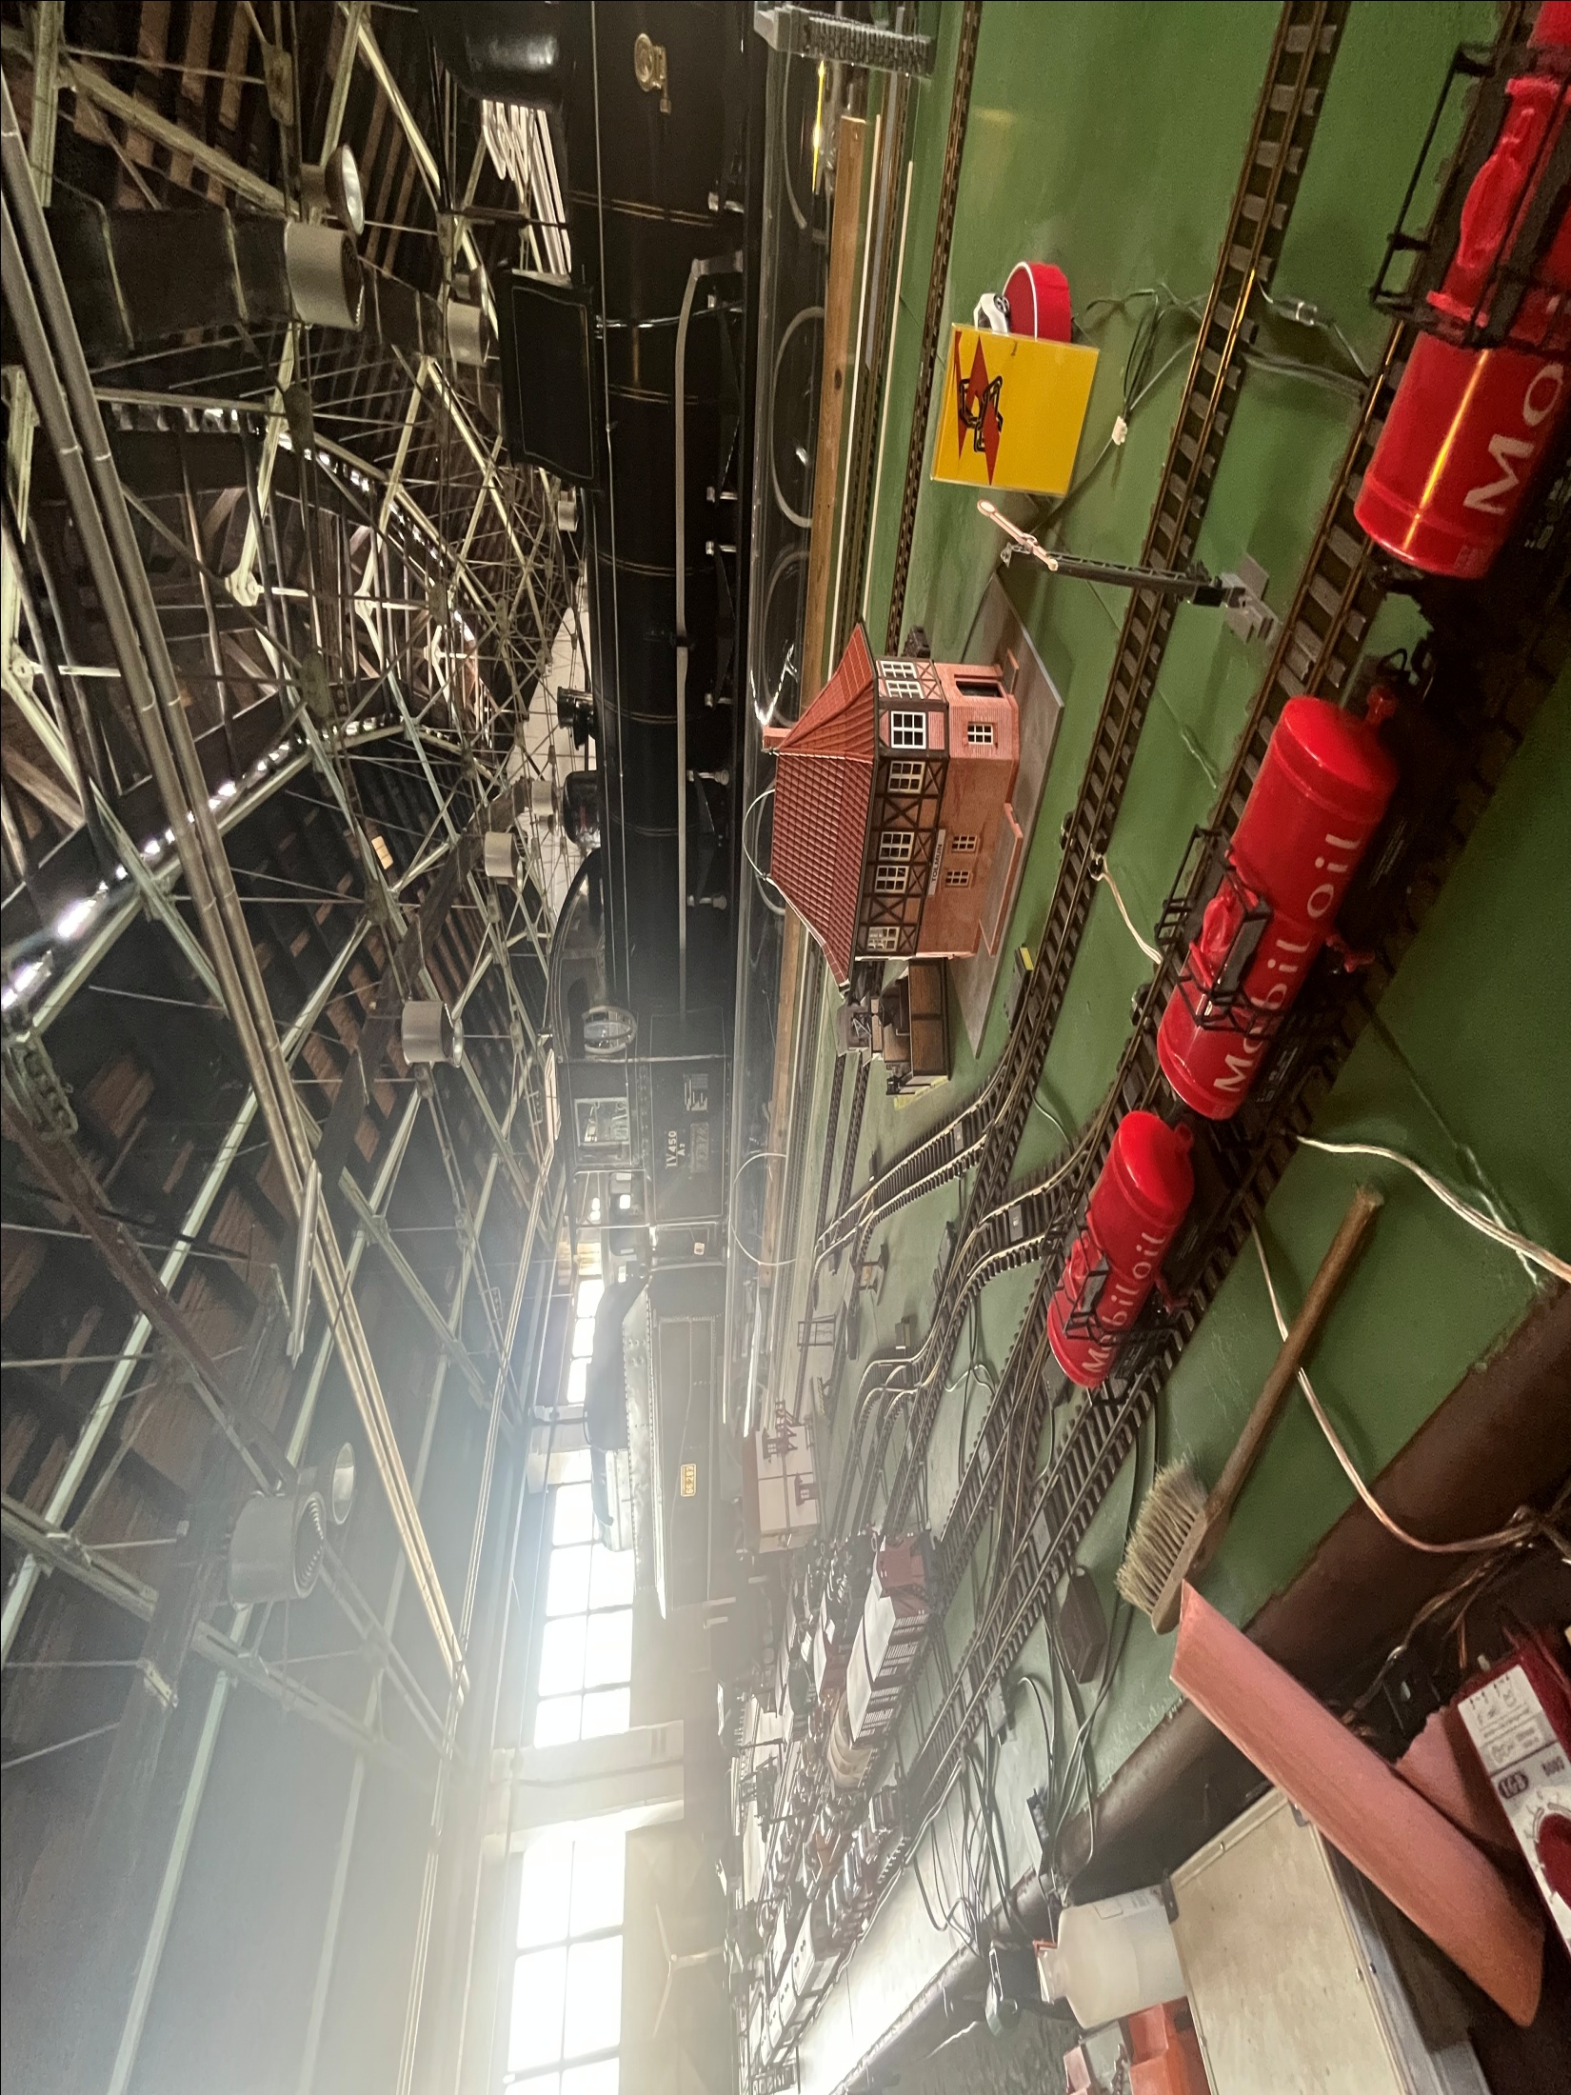
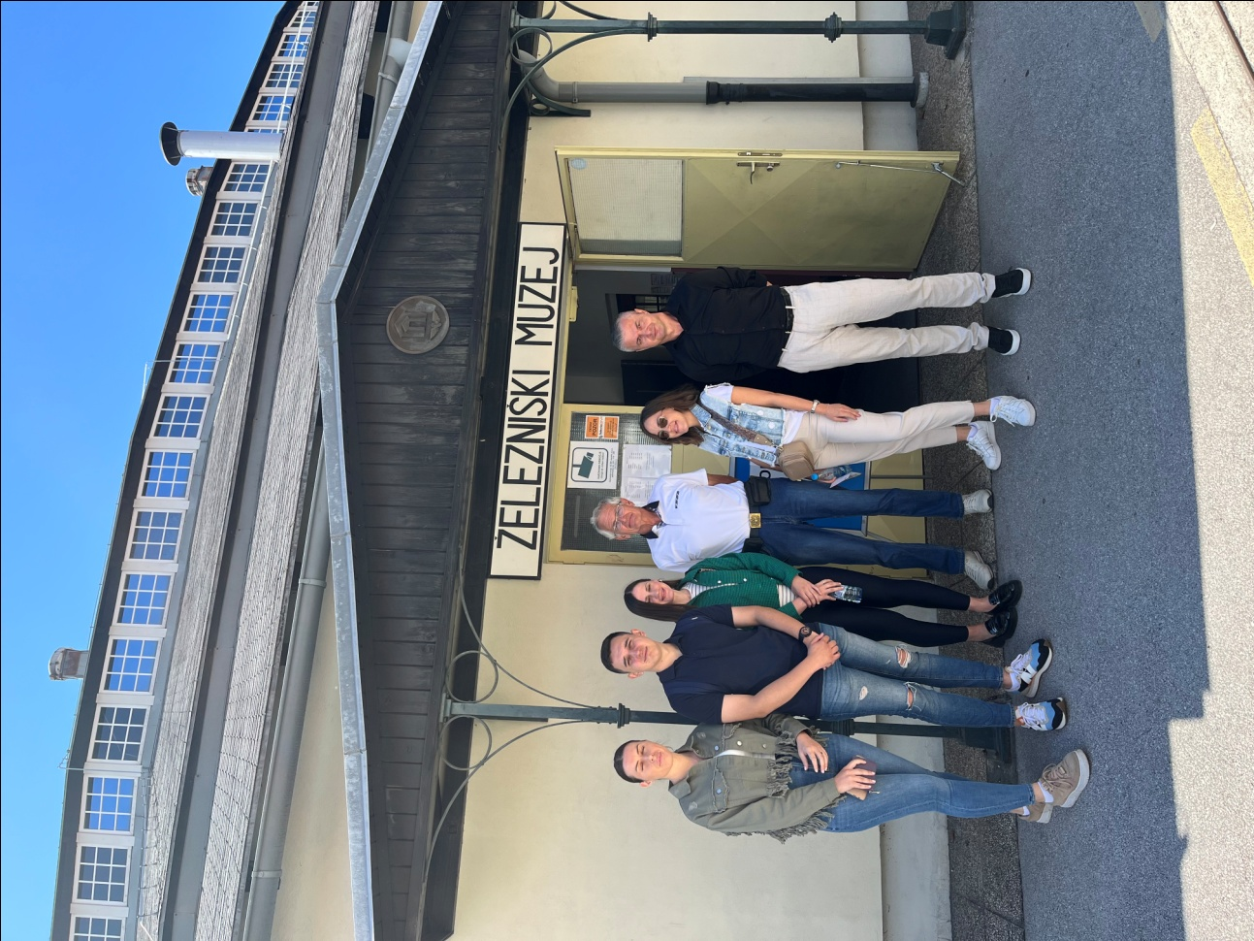


ЖЕЛЕЗНИЧКИ МУЗЕЈ

Slide 29





ТРСТ

Slide 30



ХВАЛА НА ПАЖЊИ!

